Slide 1

Μέτρηση της απόδοσης και της ποιότητας των Υπηρεσιών Υγείας
Οργάνωση και Ποιότητα Υπηρεσιών Υγείας
Τμήμα Νοσηλευτικής, ΕΚΠΑ
Καθηγήτρια: Δάφνη Καϊτελίδου
Notes:
The field of quality measurement in healthcare has developed considerably in the past few decades and has attracted growing interest among researchers, policymakers and the general public (Papanicolas & Smith, 2013; EC, 2016; OECD, 2019). Researchers and policy-makers are increasingly seeking to develop more systematic ways of measuring and benchmarking quality of care of different providers. Quality of care is now systematically reported as part of overall health system performance reports in many countries, including Australia, Belgium, Canada, Italy, Mexico, Spain, the Netherlands, and most Nordic countries. At the same time, international efforts in comparing and benchmarking quality of care across countries are mounting. The Organisation for Economic Co-operation and Development (OECD) and the EU Commission have both expanded their efforts at assessing and comparing healthcare quality internationally (Carinci et al., 2015; EC, 2016). Furthermore, a growing focus on value-based healthcare (Porter, 2010) has sparked renewed interest in the standardization of measurement of outcomes (ICHOM, 2019), and notably the measurement of patientreported outcomes has gained momentum (OECD, 2019).

Slide 2
Δείκτες Ποιότητας
Οι δείκτες ποιότητας πρέπει να παρέχουν:
1. ένα ποιοτικό στόχο, δηλαδή μια ξεκάθαρη δήλωση σχετικά με τον επιδιωκόμενο σκοπό ή στόχο, για π.χ., η θνητότητα των ασθενών που εισάγονται με πνευμονία θα πρέπει να είναι όσο το δυνατόν χαμηλότερη.
2. μια έννοια μέτρησης, δηλαδή μια συγκεκριμένη μέθοδος για τη συλλογή δεδομένων και τον υπολογισμό του δείκτη, για π.χ., το ποσοστό των νοσηλευόμενων ασθενών με πρωτογενή διάγνωση πνευμονίας, οι οποίοι απεβίωσαν κατά τη διάρκεια της νοσηλείας τους, και
3. μια έννοια αξιολόγησης, δηλαδή μια περιγραφή του τρόπου με τον οποίο αναμένεται να χρησιμοποιηθεί ένα μέτρο για να κριθεί η ποιότητα, για π.χ., εάν η θνησιμότητα των νοσηλευόμενων είναι κάτω από 10%, αυτό θεωρείται καλής ποιότητας
Notes:
quality indicators are defined as quantitative measures that provide information about the effectiveness, safety and/ or people-centredness of care. Quality indicators should provide:
1. a quality goal, i.e. a clear statement about the intended goal or objective, for example, inpatient mortality of patients admitted with pneumonia should be as low as possible;
2. a measurement concept, i.e. a specified method for data collection and calculation of the indicator, for example, the proportion of inpatients with a primary diagnosis of pneumonia who died during the inpatient stay; and
3. an appraisal concept, i.e. a description of how a measure is expected to be used to judge quality, for example, if inpatient mortality is below 10%, this is considered to be good quality.

Slide 3
Γενικοί vs Ειδικούς Δείκτες (προσανατολισμένοι στη νόσο)
Γενικοί δείκτες: αξιολογούν πτυχές της ποιότητας της υγειονομικής περίθαλψης που σχετίζονται με όλους τους ασθενείς. Δυνητικά σημαντικό για ένα μεγαλύτερο κοινό ασθενών, οικονομικών παρόχων και υπευθύνων χάραξης πολιτικής.
Δείκτες προσανατολισμένοι στη νόσο: ικανοί να καταγράφουν διαφορετικές πτυχές της ποιότητας της υγειονομικής περίθαλψης που σχετίζονται με τη βελτίωση της φροντίδας των ασθενών. Οι περισσότερες πτυχές της ποιότητας της υγειονομικής περίθαλψης αφορούν συγκεκριμένες ασθένειες, καθώς η αποτελεσματικότητα, η ασφάλεια και η εστίαση στον ασθενή σημαίνουν διαφορετικά πράγματα για διαφορετικές ομάδες ασθενειών
Notes:
Different types of indicators have their various strengths and weaknesses: • Generic indicators have the advantage that they assess aspects of healthcare quality that are relevant to all patients. Therefore, generic indicators are potentially meaningful for a greater audience of patients, payers and policy-makers. • Disease-specific indicators are better able to capture different aspects of healthcare quality that are relevant for improving patient care. In fact, most aspects of healthcare quality are disease-specific because effectiveness, safety and patient-centredness mean different things for different groups of diseases. For example, prescribing aspirin at discharge is an indicator of providing effective care for patients after acute myocardial infarction. However, if older patients are prescribed aspirin for extended periods of time without receiving gastro-protective medicines, this is an indicator of safety problems in primary care (NHS BSA, 2019).

Slide 4
Τα πρώτα βήματα…
Ως εκ τούτου, οι χώρες συνειδητοποίησαν σταδιακά ότι χωρίς σαφή και συγκρίσιμα μέτρα για την αξιολόγηση των αποτελεσμάτων υγείας και της ποιότητας της παρεχόμενης υγειονομικής περίθαλψης, η εκτίμηση του βαθμού χρήσης του πρόσθετου κόστους καθίσταται ιδιαίτερα δύσκολη (McGlynn, et al., 2003; IOM, 2001).
Οι επαγγελματίες υγείας καθώς και οι ασθενείς/αποδέκτες των υπηρεσιών υγείας θέλουν να γνωρίζουν για την απόδοση του συστήματος υγείας τους, σε σύγκριση με αυτό άλλων χωρών → Αυξανόμενο ενδιαφέρον γύρω από την αξιολόγηση της απόδοσης των συστημάτων υγείας (μέτρηση απόδοσης) και της βελτίωσής της (Arah, et al., 2003; Ibrahim, 2001).
Οι πρώτες συστηματικές μεγάλες διεθνείς προσπάθειες:
  - ΟΟΣΑ: Health Care Quality Indicators Project
  - Ευρωπαϊκή Ένωση: Hospital Data Project
  - WHO – PATH Framework etc.

Slide 5
Αξιοποίηση διεθνούς εμπειρίας για τον καθορισμό των πρωτογενών
δεδομένων και των δεικτών:
Διεθνής Ομάδα Εργασίας για την ανάπτυξη Δεικτών Ποιότητας (International
Working Group on Quality Indicators). Συλλέγει στοιχεία αναφορικά με την
απόδοση των συστημάτων υγείας πέντε αγγλόφωνων χωρών, του Καναδά, της
Αυστραλίας, της Ν. Ζηλανδίας, του Ην. Βασιλείου και των Η.Π.Α.
ΟΟΣΑ: Health Care Quality Indicators Project, σε εξέλιξη. Πρόγραμμα στο
οποίο μελετούνται τα μεθοδολογικά πλαίσια για την μέτρηση διαστάσεων όπως η
αποτελεσματικότητα των παρεχόμενων υπηρεσιών, που έχουν ήδη αναπτυχθεί
από έξι χώρες (Αυστραλία, Καναδάς, Δανία, Ολλανδία, Μεγάλη Βρετανία και ΗΠΑ).
Ευρωπαϊκή Ένωση: π.χ. Hospital Data Project, σε εξέλιξη
Άλλοι επιστημονικοί φορείς όπως οι BASYS, CEPS INSTEAD, CREDES, IGSS
(π.χ Defining a Minimum Data Set and Related Indicators for use with System
of Health Accounts in the European Union)
Σε όλα τα προγράμματα ιδιαίτερη έμφαση δίδεται στη συγκρισιμότητα των
επιλεγόμενων δεικτών μεταξύ των χωρών

Slide 6
Επιμέρους διαστάσεις για την Μέτρηση της Ποιότητας και της Απόδοσης των υπηρεσιών/συστημάτων υγείας

Slide 7
Διαστάσεις της Απόδοσης (performance) των Συστημάτων Υγείας
Καταλληλότητα (Appropriateness) Παροχή της ενδεδειγμένης φροντίδας, ανάλογα με το είδος της ανάγκης, βάσει τεκμηριωμένων οδηγιών και πρωτοκόλλων | Προσβασιμότητα (accessibility) Δυνατότητα των χρηστών/ασθενών να τυγχάνουν φροντίδας υγείας στο σωστό χρόνο και τόπο, σύμφωνα με τις ανάγκες τους | Αποδοχή (acceptability) Ικανοποίηση των προσδοκιών των χρηστών, της κοινότητας, των προμηθευτών υπηρεσιών υγείας, καθώς και των ασφαλιστικών φορέων, από την παρεχόμενη φροντίδα υγείας | Ικανότητα (competence) Κατάλληλα επίπεδα γνώσης και δεξιοτήτων των επαγγελματιών υγείας για την παροχή της ενδεδειγμένης φροντίδας
Αποτελεσματικότητα (effectiveness) Επίτευξη των επιθυμητών αποτελεσμάτων από τις παρεχόμενες υπηρεσίες / παρεμβάσεις | Συνέχεια (continuity) Δυνατότητα παροχής συντονισμένης φροντίδας, μέσω διαφορετικών προγραμμάτων, επαγγελματιών υγείας και φορέων, διαχρονικά | Αποδοτικότητα (efficiency) Επίτευξη των επιθυμητών αποτελεσμάτων μέσω της οικονομικά αποτελεσματικότερης διαχείρισης των πόρων | Ασφάλεια (safety) Αποφυγή ή ελαχιστοποίση των πιθανών κινδύνων από την εφαρμογή μιας παρέμβασης
ΠΗΓΗ: Canadian health system performance framework. Canadian Institute for Health Information. A Roadmap Initiative. Ottawa: CIHI, 1999

Slide 8
Μετρήσιμες διαστάσεις της απόδοσης (performance) των συστημάτων υγείας, σε ενδεικτικές/επιλεγμένες χώρες
Διαστάσεις Απόδοσης | Καναδάς | Αυστραλία | Δανία | Ν. Ζηλανδία | Ην. Βασίλειο | Η.Π.Α | Ολλανδία
Αποδοχή | + | + |  | + | + | +
Προσβασιμότητα | + | + | + | + | + | + | +
Καταλληλότητα | + | + |  | - | + | +
Ικανότητα επαγγελματιών υγείας | + | + |  | - | + | -
Συνέχεια της προσφοράς υπηρεσιών | + | + |  | - | + | +
Αποτελεσματικότητα | + | + | + | + | + | + | +
Αποδοτικότητα | + | + | + | + | + | - | +
Ασφάλεια | + | + |  | + | - | +
Πηγές:
First National Report on Health Sector Performance Indicators: public hospitals – the state of play. National Health Ministers’ Benchmarking Working Group, 1996. Canberra: Australian Institute of Health and Welfare
Developing a national performance indicator framework for the Dutch Health System. Int J for Qual in Health Care, 2004, Vol.12, Suppl. 1:i65-i71
First Report and Reccomendations of the Commonwealth Fund’s. International Working Group on Quality Indicators. The Commonwealth Fund, 2004
Denmark: National Indicator Project. http:www.nip.dk/nipUK.htm

Slide 9
1. Αποδοτικότητα
Γενικά, η αποδοτικότητα ορίζεται ως η αναλογία του παρατηρηθέντος επιπέδου επίτευξης ενός στόχου προς το μέγιστο που μπορεί να επιτευχθεί με τους διαθέσιμους πόρους. Η σύγκριση μπορεί να γίνει σε όρους ποσοτήτων-εισροών και εκροών – ή σε όρους αξιών - κόστους, εσόδων ή κέρδους. (Evans D. et al, 2001).
Οι πρώτες εργασίες για τη μέτρηση της αποδοτικότητας ήταν αυτές των Koopman (1951) και Debreu (1951). Ο Koopman ήταν ο πρώτος που καθόρισε την τεχνική αποδοτικότητα
Τεχνική και κατανεμητική αποδοτικότητα
Τεχνική αποδοτικότητα: μετατροπή εισροών σε εκροές με τη βέλτιστη δυνατή πρακτική. Αξιολογεί τη δυνατότητα ενός παραγωγού να αποφύγει την απώλεια παραγωγής με το να παράγει τη μέγιστη δυνατή εκροή ή με τη χρησιμοποίηση της ελάχιστης δυνατής εισροής για την επίτευξη συγκεκριμένης παραγωγής.
Κατανεμητική αποδοτικότητα: αναφέρεται στο φάσμα των υπηρεσιών υγείας το οποίο θα μεγιστοποιεί τόσο την ποιότητα των παρεχόμενων υπηρεσιών όσο και την ικανοποίηση του χρήστη των υπηρεσιών υγεία ανάλογα με τις καταβαλλόμενες δαπάνες. Νοείται ο συνδυασμός των εισροών που επιτυγχάνουν το μέγιστο αποτέλεσμα με το δεδομένο κόστος παραγωγής.

Slide 10
Παραγωγικότητα-Αποδοτικότητα
Η παραγωγικότητα ορίζεται ως ο λόγος της ποσότητας του παραγόμενου προϊόντος προς τους χρησιμοποιούμενους παραγωγικούς πόρους. Εκφράζεται σε φυσικούς όρους, π.χ. 5 επεμβάσεις / ημέρα χειρουργείου (καρδιοχειρουργική μονάδα).
Η αποδοτικότητα ορίζεται ως ο λόγος του κόστους παραγωγής ανά μονάδα παραγόμενου προϊόντος. Εκφράζεται σε χρηματικούς όρους, π.χ € 300/ημέρα νοσηλείας, € 50 / εξέταση προσυμπτωματικού ελέγχου (κόστος προγράμματος PSA)
Notes:
Παραδοσιακά, οι αλλαγές στην παραγωγικότητα αποδόθηκαν στην τεχνολογική αλλαγή. Ωστόσο, είναι γεγονός ότι η βελτίωση της παραγωγικότητας μπορεί επίσης να προκληθεί από τις αλλαγές στην αποδοτικότητα και έτσι, η μέτρηση της παραγωγικότητας ενσωμάτωσε την αξιολόγηση της αποδοτικότητας (Hollingsworth et al, 1998). Στην πραγματικότητα, η αποδοτικότητα και η παραγωγικότητα είναι έντονα συσχετισμένες μεταξύ τους έννοιες καθώς η τεχνική αποδοτικότητα εξαρτάται από τα επίπεδα παραγωγικότητας, με άλλα λόγια, εξαρτάται από τα επίπεδα εισροών- εκροών
Η παραγωγικότητα ορίζεται ως ο λόγος της
ποσότητας του παραγόμενου προϊόντος
προς τους χρησιμοποιούμενους παραγωγικούς
πόρους. Εκφράζεται σε φυσικούς όρους,
π.χ. 5 επεμβάσεις / ημέρα
χειρουργείου (καρδιοχειρουργική μονάδα).

Slide 11
Η σημασία της αποδοτικότητας
Στη βάση του σύγχρονου managment, η μέτρηση της αποδοτικότητας είναι ένα ισχυρό διοικητικό εργαλείο. Συγκεκριμένα, ο ποσοτικός προσδιορισμός της αποδοτικότητας παρέχει στους ασκούντες διοίκηση την κατάλληλη πληροφόρηση σχετικά με τις δυναμικές διαδικασίες που λαμβάνουν χώρα σε μια οργανωμένη μονάδα παραγωγής (π.χ. Νοσοκομείο) καθώς επίσης και μια προτυποποιημένη βάση σύγκρισης για τον προσδιορισμό των καλύτερων πρακτικών μεταξύ παρόμοιων οργανισμών (π.χ. Νοσοκομεία)

Slide 12
Δείκτες αποδοτικότητας (Efficiency indicators )
Η ανάγκη αξιολόγησης της αποδοτικότητας των υγειονομικών οργανισμών οδήγησε στην ανάπτυξη συγκεκριμένων δεικτών μέσω των οποίων:
Εκτιμάται η ικανότητά τους για επιβίωση
Διαπιστώνεται η δυναμικότητα και ο κύκλος δραστηριοτήτων τους
Προσδιορίζεται η οικονομική τους θέση σε σχέση με τις επιχειρήσεις του κλάδου τους
Καθορίζονται και εκτιμώνται οι όροι και οι συνθήκες κάτω από τις οποίες λειτουργούν
Προσδιορίζονται οι μεταβολές που πρέπει να επέλθουν στην εσωτερική οργάνωση και δομή της επιχείρησης καθώς και η μετέπειτα δράση της.
Αξιοποιούνται τα οικονομικά δεδομένα που περιέχονται σε διάφορες λογιστικές καταστάσεις, για τη σύνταξη μελετών.

Slide 13
Δείκτες αποδοτικότητας
Τα περισσότερα κράτη – μέλη του ΟΟΣΑ, προτείνουν τη χρήση απλών δεικτών αποδοτικότητας, όπως για παράδειγμα οι ημέρες νοσηλείας, η αναλογία των ημερήσιων χειρουργείων (day – surgery) προς το συνολικό αριθμό χειρουργείων, κ.α) & σε σχέση πάντα με τους αναλισκόμενους πόρους

Slide 14
Δείκτες αποδοτικότητας
Κόστος ανά Ημέρα Νοσηλείας
Κόστος ανά DRG
Κόστος ανά εξωτερικό ασθενή
Αριθμός περιπτώσεων μιας ημέρας στο σύνολο των εισαγωγών
Αριθμός χειρουργείων μιας ημέρας στο σύνολο των περιπτώσεων που θα μπορούσαν να αντιμετωπισθούν ως χειρουργεία μιας ημέρας (αριθμός χειρουργείων μιας ημέρας )
Αριθμός μη προσελθόντων (κατόπιν οριστικοποιημένου ραντεβού) στα εξωτερικά ιατρεία προς το σύνολο των ραντεβού
Κόστος ανά νοσηλευθέντα

Slide 15
Δείκτες αποδοτικότητας
Μέση Διάρκεια Νοσηλείας
Ενδονοσοκομειακή νοσηλεία για περιπτώσεις που δεν απαιτείται
PERFORMANCE MEASUREMENT AND PERFORMANCE MANAGEMENT IN OECD HEALTH SYSTEMS, J. Hurst and M. Jee-Hughes, OECD, 2001

Slide 16
  ΑΠΟΔΟΤΙΚΟΤΗΤΑ ΚΑΙ ΟΡΘΟΛΟΓΙΚΗ ΔΙΑΧΕΙΡΙΣΗ ΠΟΡΩΝ (Δείκτης προσαρμοσμένος στην Ελληνική πραγματικότητα)
  Βαθμός αξιοποίησης Α.Τ., Μ.Τ., Γ’ Camera και Μαστογράφων
  Ο δείκτης παρακολουθεί το βαθμό αξιοποίησης της τεχνολογίας αιχμής. Η παρακολούθηση της έκτασης και έντασης αξιοποίησης των σημαντικών μηχανημάτων βιοϊατρικής τεχνολογίας θα συμβάλλει στην καλύτερη αξιολόγηση των αναγκών των μονάδων για την προμήθεια νέου εξοπλισμού καθώς και στη διερεύνηση προβλημάτων αναφορικά με τη χρήση του υφιστάμενου εξοπλισμού.
- Ορίζεται ως το πηλίκο του συνολικού πλήθους των εξετάσεων που πραγματοποιήθηκαν στη διάρκεια του μήνα προς τη μέγιστη δυνατή απόδοση των μηχανημάτων όπως αυτή ορίζεται από τις τεχνικές
προδιαγραφές του κάθε μηχανήματος.

Slide 17
2. ΑΠΟΤΕΛΕΣΜΑΤΙΚΟΤΗΤΑ
α) Η τεχνική ποιότητα των παρεχόμενων υγειονομικών υπηρεσιών και ορισμένες χώρες που ανέπτυξαν δείκτες απόδοσης/ποιότητας για την μέτρησή τους.
Ενδεικτικές χώρες στις οποίες εισήχθη από νωρίς ένα πλαίσιο για την μέτρηση της ποιότητας
Έννοιες της ποιότητας | Αυστραλία | Καναδάς | Δανία | Ολλανδία | Μεγάλη Βρετανία | ΗΠΑ
Ασφάλεια | + | + |  | + |  | +
Αποτελεσματικότητα | + | + | + | + | + | +
Καταλληλότητα | + | + |  |  | + | +
Έκβαση της κατάστασης της υγείας |  |  |  | + | + | +
Πηγή: The OECD Health Care Quality Indicators Project
Το 2β διαπροσωπική διάσταση της φροντίδας(ανθρωποκεντρική προσέγγιση αναλύεται παρακάτω)

Slide 18
3. ΑΣΦΑΛΕΙΑ ΑΣΘΕΝΩΝ
Οι υπηρεσίες υγείας παρέχονται με τέτοιο τρόπο ώστε να αποφεύγονται/ προλαμβάνονται/
ελαχιστοποιούνται οι ανεπιθύμητες ενέργειες/
τραυματισμοί που μπορεί να προκύψουν από την παροχής της φροντίδας (National Patient Safety Foundation, 2000)

Slide 19
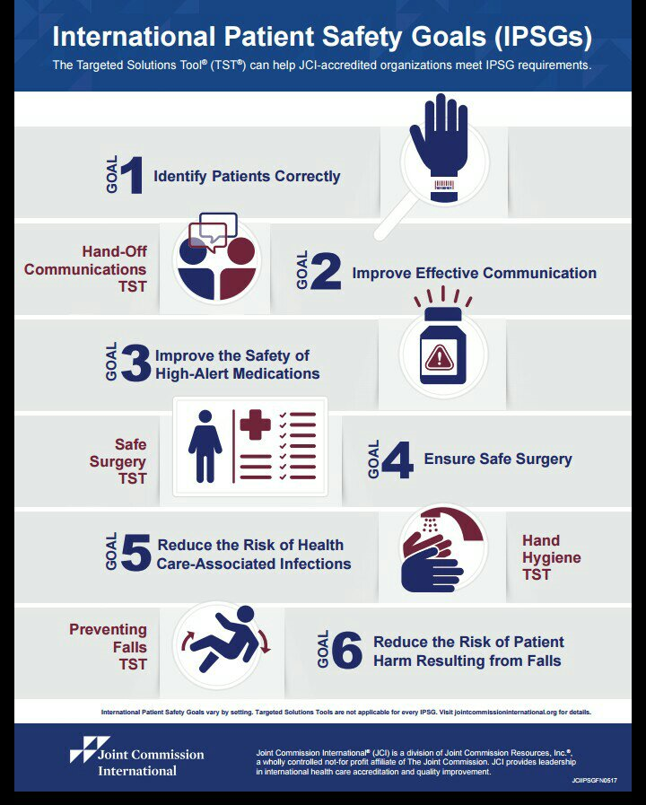
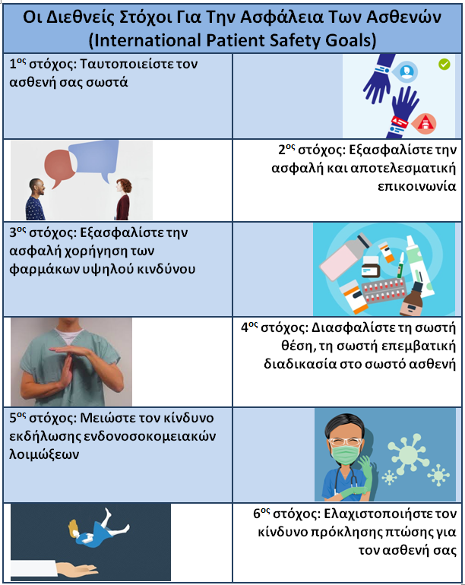
Στόχοι αναφορικά με την ασφάλεια των ασθενών

Slide 20
ΑΣΦΑΛΕΙΑ ΑΣΘΕΝΩΝ
Το να κάνεις λάθος είναι ανθρώπινο: η ανάπτυξη ενός ασφαλέστερου συστήματος υγείας (To err is human: building a safer health system. Institute of Medicine, 1999)
Ερευνητικά αποτελέσματα ΙΟΜ: 44.000-98.000 θάνατοι ετησίως ως αποτέλεσμα λαθών (ιατρικών, νοσηλευτικών, φαρμακευτικών, χειρουργικών)
Ολικό κόστος: 8,5-17 δις δολάρια/ετησίως
Τα ιατρικά λάθη (συμπεριλαμβανομένων και των φαρμακευτικών), 4^{η} αιτία θανάτου στην Αμερική και τον Καναδά (μετά τα καρδιαγγειακά και τον καρκίνο) και εκτιμάται ότι αφορούν συνολικά σε 250.000 θανάτους στην Αμερική ενώ στον Καναδά εκτιμάται ότι στοιχίζουν 11 δις $ ετησίως (JAMA 284:4 2000, Global Action on Aging 2007)

Slide 21
Συνολικός αριθμός ιατρικών & νοσηλευτικών λαθών στην Αμερική
Αιτία θανάτου | Θάνατοι κατ’ έτος
Ενδονοσοκομειακές λοιμώξεις | 80.000
Λάθος ή μη αναγκαίες επεμβάσεις | 12.000
Φαρμακευτικά λάθη | 7.000
Λοιπά λάθη εντός νοσοκομείου | 45.000
Παρενέργειες φαρμακευτικής αγωγής | 106.000
Συνολικός αριθμός | 250.000
Πηγή: Starfield B., Medical Errors - A Leading Cause of Death The JOURNAL of the AMERICAN MEDICAL ASSOCIATION (JAMA) Vol 284, No 4, 2000

Slide 22
Ασφάλεια Ασθενών: ορισμένοι βασικοί δείκτες
Δείκτης: «Μικροβιαιμία που σχετίζεται με τη χρήση καθετήρων»
Σημαντική ένδειξη για την ποιότητα των παρεχόμενων υπηρεσιών σε πολλές χώρες, αφού οι νοσοκομειακές λοιμώξεις δημιουργούν πολύ σοβαρά προβλήματα υγείας και μπορεί να οδηγήσουν και στον θάνατο ενώ θα μπορούσαν επί της ουσίας να προληφθούν.
Ασθενείς με μικροβιαιμία που προήλθε από τη χρήση καθετήρων εμφάνισαν μεγαλύτερη θνητότητα (2,7-5,7% μεγαλύτερη θνητότητα από τους υπόλοιπους ασθενείς), περισσότερες ημέρες νοσηλείας (4,5-16,1 ημέρες) και πολύ μεγαλύτερο κόστος νοσηλείας ($7292-$38700 επιπλέον)
Πηγή: Zhan & Miller 2003, Rivard et al. 2008, Foster et al. 2009, Raleigh et al. 2008

Slide 23
Ασφάλεια Ασθενών
Δείκτης: “Eκδήλωση μετεγχειρητικής πνευμονικής εμβολής ή εν τω βάθει φλεβικής θρόμβωσης”
η έγκαιρη διάγνωση και παρέμβαση παίζει πολύ σημαντικό ρόλο, αφού η θνητότητα αυξάνεται από 8% (σε περίπτωση έγκαιρης διάγνωσης και θεραπείας) σε 30% όταν τα περιστατικά δεν εντοπίζονται έγκαιρα (Olin, 2002).
H μετεγχειρητική πνευμονική εμβολή και η εν τω βάθει φλεβική θρόμβωση ευθύνονται για 6,1-6,6% επιπλέον θανάτους, 4,5-7,8 επιπλέον ημέρες νοσηλείας και επιπλέον κόστος νοσηλείας που κυμαίνεται από $7.205-$21.700 (Zhan & Miller 2003, Rivard et al. 2008, Foster et al. 2009)
Σημαντική συσχέτιση με τις επανεισαγωγές των ασθενών εντός ενός και τριών μηνών μετά την έξοδο τους από το νοσοκομείο
- Σύμφωνα με τη μελέτη των Kovner & Gergen (1998) σε 506 νοσοκομεία, φάνηκε σημαντική συσχέτιση μεταξύ των ωρών νοσηλευτικής φροντίδας και του αριθμού των μετεγχειρητικών πνευμονικών εμβολών ή εν των βάθει φλεβικών θρομβώσεων

Slide 24
Ασφάλεια Ασθενών
Δείκτης: Ανεπιθύμητη τρώση και (ή) ρήξη οργάνου
Ο δείκτης είναι ενδεικτικός τεχνικών και άλλων προβλημάτων που μπορεί να λάβουν χώρα κατά τη διαδικασία παροχής υπηρεσιών υγείας.
Οι τραυματισμοί μέσω της λύσης της συνέχειας του δέρματος, διάτρησης κτλ. αποτελούν βασικούς κινδύνους κατά τη διάρκεια μιας χειρουργικής επέμβασης και μπορεί να συσχετίζονται και με οργανωτικά - διοικητικά προβλήματα όπως για παράδειγμα η ελλιπής εκπαίδευση ή ο βαθμός εξουθένωσης του προσωπικού.
Ο δείκτης σχετίζεται με 2,2% επιπλέον θανάτους, 1,3-3,7 επιπλέον ημέρες νοσηλείας και επιπλέον κόστος νοσηλείας που κυμαίνεται από $8.300-12.087 (Zhan & Miller 2003, Rivard et al. 2008, Foster et al. 2009)
Σημαντική συσχέτιση με τις επανεισαγωγές των ασθενών εντός ενός και τριών μηνών μετά την έξοδο τους από το νοσοκομείο

Slide 25
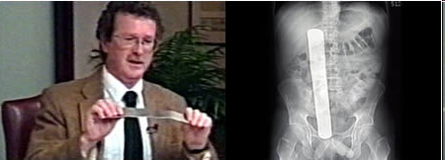
Λάθη κατά τη διάρκεια χειρουργικών επεμβάσεων
Το 75% των δυσμενών συμβαμάτων λαμβάνει χώρα κατά τη διεγχειρητική φάση της φροντίδας
Οι συχνότεροι παράγοντες που οδήγησαν σε λάθη ήταν: η έλλειψη εμπειρίας (53%), η κακή επικοινωνία ανάμεσα στο προσωπικό (43%), η κόπωση και ο υπερβολικός φόρτος εργασίας (33%)
Πηγή: Gawande et al., 2003

Slide 26
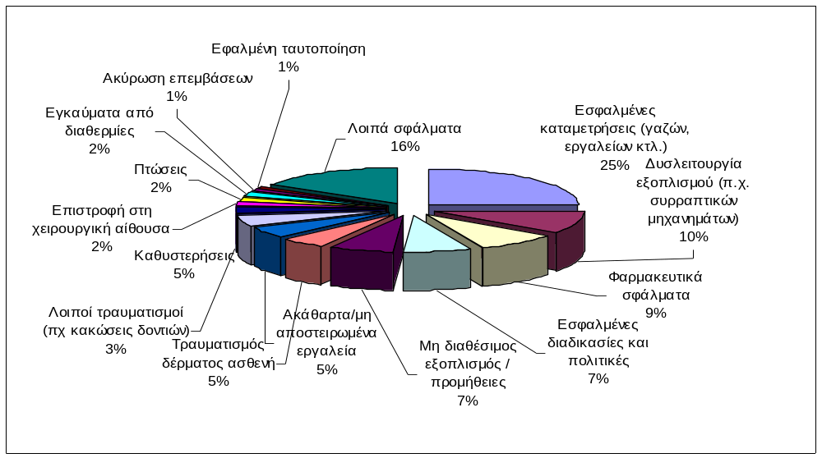
ΑΝΕΠΙΘΥΜΗΤΑ ΧΕΙΡΟΥΡΓΙΚΑ ΣΥΜΒΑΜΑΤΑ
Πηγή: Chappy S. AORN Journal 2006

Slide 27
ΑΣΦΑΛΕΙΑ ΑΣΘΕΝΩΝ:
ΕΡΕΥΝΗΤΙΚΑ ΕΛΛΗΝΙΚΑ ΔΕΔΟΜΕΝΑ
Προοπτική περιγραφική μελέτη παρακολούθησης με συγκρίσεις σε δύο νοσοκομεία Αττικής (Πανεπιστημιακό – Γενικό)
Σύνολο ασθενών: 200
Χρονική διάρκεια μελέτης: 11 μήνες
Διδακτορική διατριβή: Λιαχοπούλου Α. (2011), «Καταγραφή και ανάλυση σφαλμάτων και παραβιάσεων διαδικασιών από το ιατρικό και νοσηλευτικό προσωπικό στη χειρουργική αίθουσα». Τμήμα Νοσηλευτικής, Πανεπιστήμιο Αθηνών

Slide 28
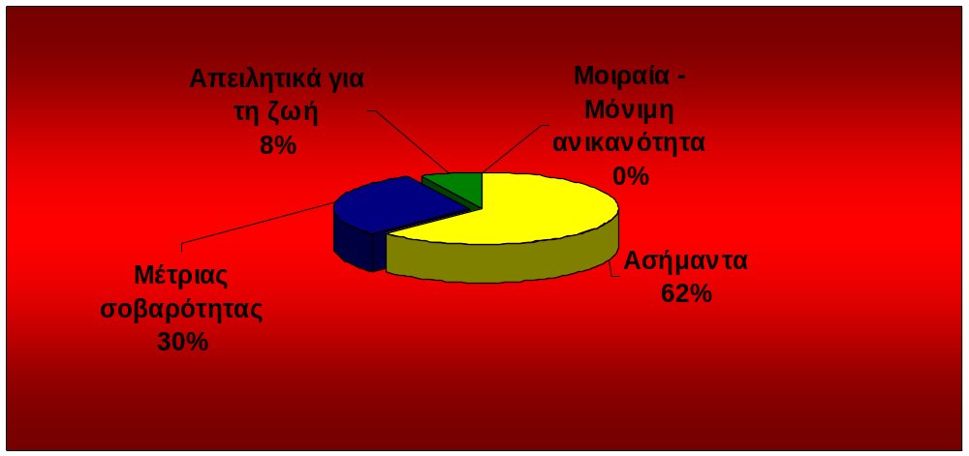
ΟΡΙΣΜΕΝΑ ΕΝΔΕΙΚΤΙΚΑ ΑΠΟΤΕΛΕΣΜΑΤΑ
Απόλυτος αριθμός σφαλμάτων
στους 200 ασθενείς: 40
Notes:
Ασήμαντα: δεν είχαν δυσμενή επίπτωση στον ασθενή όπως π.χ. μη έλεγχος του αναισθησιολογικού μηχανήματος από την πλευρά του αναισθησιολόγου, μη έλεγχος του χειρουργικού τραπεζιού πριν την τοποθέτηση του ασθενούς
Μέτριας σοβαρότητας: πτώση του ασθενούς από το χειρουργικό τραπέζι και επακόλουθη εξάρθρωση ώμου που προκλήθηκε, πρόκληση εγκαύματος από εσφαλμένη τοποθέτηση πλάκας διαθερμίας, απώλεια δοντιών στον οισοφάγο μετά από διασωλήνωση και επιστροφή του ασθενούς στο χειρουργείο κτλ.
Απειλητικά για τη ζωή του ασθενούς: εσφαλμένη μετάγγιση αίματος, μετάγγιση με αδιασταύρωτες μονάδες αίματος, μη έλεγχος τους ΗΚΓ, παρουσίαση φεβοκομβικής ταχυκαρδίας προκειμένου να την ανατάξει ή η αδυναμία αερισμού του ασθενούς λόγω αποσύνδεσης ή εσφαλμένης σύνδεσης του αναπνευστικού κυκλώματος (ΑΣ)

Slide 29
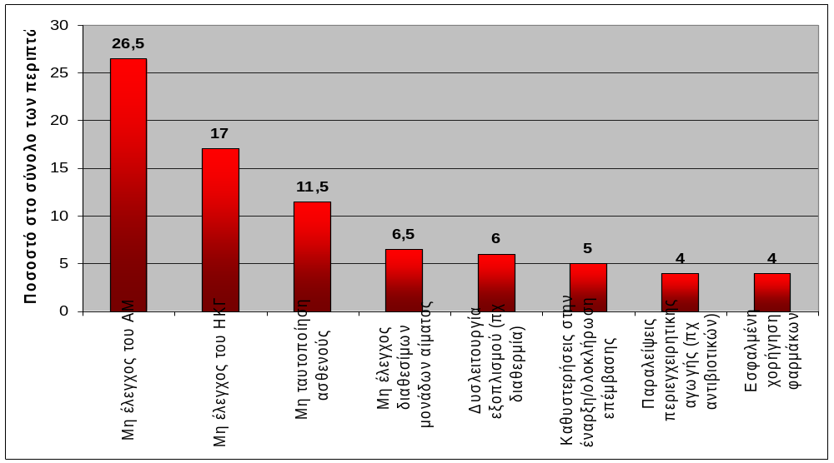
ΟΡΙΣΜΕΝΑ ΕΝΔΕΙΚΤΙΚΑ ΑΠΟΤΕΛΕΣΜΑΤΑ

Slide 30
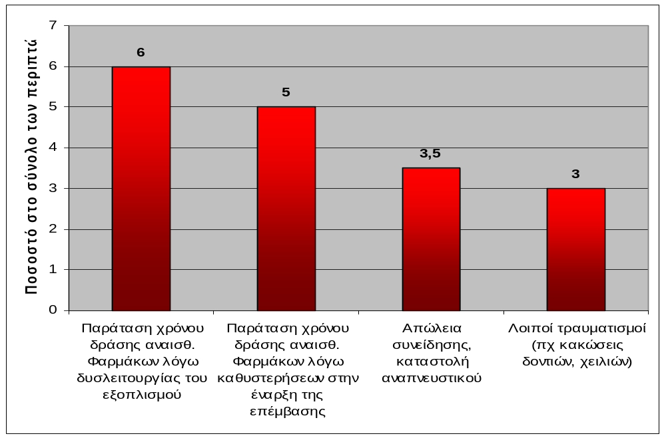
ΟΡΙΣΜΕΝΑ ΕΝΔΕΙΚΤΙΚΑ ΑΠΟΤΕΛΕΣΜΑΤΑ
Απώλεια δοντιών στον οισοφάγο & επιστροφή στη χειρουργική αίθουσα (0,5%)

Slide 31
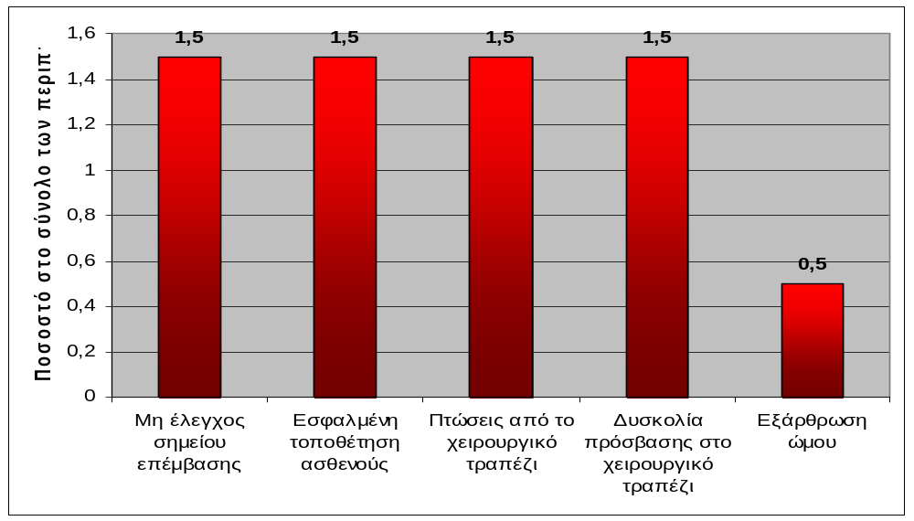
ΟΡΙΣΜΕΝΑ ΕΝΔΕΙΚΤΙΚΑ ΑΠΟΤΕΛΕΣΜΑΤΑ

Slide 32
ΣΥΓΚΡΙΣΕΙΣ ΜΕ ΑΛΛΕΣ ΧΩΡΕΣ
Ιδιαίτερες δυσκολίες λόγω διαφορετικής μεθοδολογίας, δείγματος κτλ.
Ενδεικτικά, αναφέρονται παρόμοια ποσοστά αναφορικά με την εσφαλμένη εισαγωγή του ασθενούς στην αίθουσα χειρουργείου (Chappy, 2006;Stahel et al., 2010)
Μικρότερα ποσοστά αναφορικά με τον έλεγχο λειτουργίας του ΑΜ (2% ελληνική μελέτη vs 0.04% μελέτη Klanarong et al., 2005 και 0,23% μελέτη Fasting et al.,2005)

Slide 33
ΣΥΓΚΡΙΣΕΙΣ ΜΕ ΑΛΛΕΣ ΧΩΡΕΣ
Παρόμοια ποσοστά σε πτώσεις, εγκαύματα, καθυστερήσεις έναρξης επέμβασης (Chappy, 2006)
Μικρότερα ποσοστά αναφορικά με τις εσφαλμένες χορηγήσεις φαρμάκων (4,5% ελληνική μελέτη vs 2.5% Calabrese et al. 2001, 0,42% μελέτη Flaaten et al. 1999)

Slide 34
ΕΝΔΕΙΚΤΙΚΟΙ ΔΕΙΚΤΕΣ ΑΠΟΤΕΛΕΣΜΑΤΙΚΟΤΗΤΑΣ ή/και ΑΣΦΑΛΕΙΑΣ
Ενδονοσοκομειακή θνητότητα μετά από επιλεγμένες διαγνώσεις νόσων (π.χ ΟΕΜ, Ισχαιμικό εγκεφαλικό επεισόδιο) (αποτελεσματικότητας)
Ενδονοσοκομειακή θνητότητα μετά από επιλεγμένες επεμβάσεις (π.χ αρθροπλαστική ισχίου ή γόνατος) (αποτελεσματικότητας)
Νοσοκομειακές Λοιμώξεις (πολλοί διαφορετικοί δείκτες) – (ασφάλειας)
Αριθμός πτώσεων και κατακλίσεων (ασφάλειας)
Επείγουσες επαναεισαγωγές εντός 28 ημερών από την έξοδο από το νοσοκομείο
Πλήθος εργατικών ατυχημάτων (ασφάλεια) ως προς το σύνολο των εργαζομένων
Κτλ.

Slide 35
ΔΕΙΚΤΕΣ ΑΠΟΤΕΛΕΣΜΑΤΙΚΟΤΗΤΑΣ ΚΑΙ ΑΣΦΑΛΕΙΑΣ
Αριθμός πιστοποιημένων τμημάτων
Ποσοστό νοσοκομειακών λοιμώξεων επί του συνόλου των ασθενών
Δείκτης κατανάλωσης αντιβιοτικών
Δείκτης συμμόρφωσης στην υγιεινή των χεριών και μέτρα μόνωσης
Δείκτης μικροβιακής αντοχής (βακτηριαιμίες από ανθεκτικά παθογόνα)
Ενδονοσοκομειακή θνητότητα μετά από επιλεγμένες διαγνώσεις νόσων (π.χ ισχαιμικό εγκεφαλικό επεισόδιο)
Επείγουσες επαναεισαγωγές εντός 28 ημερών από την έξοδο από το νοσοκομείο
Ενδονοσοκομειακή θνητότητα μετά από επιλεγμένες επεμβάσεις (π.χ αρθροπλαστική ισχίου ή γόνατος)
Πλήθος εργατικών ατυχημάτων προς το σύνολο των εργαζομένων
Μετεγχειρητική Εν τω Βάθει Φλεβική Θρόμβωση ή Πνευμονική Εμβολή

Slide 36
ΝΟΣΟΚΟΜΕΙΑΚΕΣ ΛΟΙΜΩΞΕΙΣ
Ποσοστό νοσοκομειακών λοιμώξεων επί της δύναμης των ασθενών
Σκεπτικό/Σημασία χρήσης δείκτη | Ο δείκτης βοηθά στην εκτίμηση της ποιότητας και ασφάλειας των παρεχόμενων υπηρεσιών φροντίδας υγείας και παράλληλα συντελεί στην εκτίμηση της αποδοτικότητας του συστήματος, αφού οι νοσοκομειακές λοιμώξεις συνοδεύονται με παράταση ημερών νοσηλείας και μεγάλο σχετιζόμενο άμεσο ιατρικό κόστος. Η παράταση ημερών νοσηλείας ταυτόχρονα επηρεάζει την ανταπόκριση του συστήματος καθώς περιορίζει τη δυνατότητα πρόσβασης άλλων ασθενών που το έχουν ανάγκη.Ο μέσος αριθμός επιπρόσθετων ημερών νοσηλείας κυμαίνεται από 1 έως 7 ημέρες ανάλογα με τον τύπο της λοίμωξης ενώ το συνολικό κόστος διαχείρισής μιας λοίμωξης κυμαίνεται από 1000 έως και 30.000 ευρώ ανάλογα με το είδος.
Τρόπος Υπολογισμού / Ορισμός | Αριθμός των νοσοκομειακών λοιμώξεων που καταγράφηκαν μία συγκεκριμένη ημέρα προς τον αριθμό των ασθενών την ημέρα της καταγραφής( Σημειακός επιπολασμός)
Περιοδικότητα και μέσα/πηγές συλλογής δεδομένων | Η μελέτη επιπολασμούσε τακτική βάσηκαι η συλλογή δεδομένων θα πραγματοποιείται από τους νοσηλευτές επιτήρησης λοιμώξεων και τους συνδέσμους λοιμώξεων των νοσηλευτικών τμημάτων.
Στόχος απόδοσης | Η συνεχής πτωτική τάση τουδείκτη και ο κατά το δυνατόν μεγαλύτερος περιορισμός του ποσοστού των λοιμώξεων, αποτελεί ένδειξη αποτελεσματικής παροχής υπηρεσιών φροντίδας υγείας.
Πηγή | Selecting Indicators for Patient Safety at the Health Systems Level in OECD Countries, OECD Health Technical Papers, 2004.

Slide 37
Λοιμώξεις σχετιζόμενες με ουροκαθετήρα (CAUTI)
Σκεπτικό/ Σημασία χρήσης δείκτη | Περίπου το 12%-16% των ενήλικων νοσηλευομένων σε νοσοκομείο φέρουνουροκαθετήρα κατά τη διάρκεια της νοσηλείας τους, και κάθε ημέρα που ο ουροκαθετήρας παραμένει, ο ασθενής έχει 3%-7% αυξημένο κίνδυνο να αναπτύξει ουρολοίμωξη σχετιζόμενη με τον ουροκαθετήρα (CAUTI). Η CAUTI μπορεί να οδηγήσει σε επιπλοκές όπως προστατίτιδα, επιδιδυμίτιδα και ορχίτιδα στους άνδρες και σε κυστίτιδα, πυελονεφρίτιδα, μικροβιαιμία από gramαρνητικά, ενδοκαρδίτιδα, σπονδυλική οστεομυελίτιδα, σηπτική αρθρίτιδα, ενδοφθαλμίτιδα και μηνιγγίτιδα στους ασθενείς. Οι CAUTIείναι συχνές λοιμώξεις που συνήθως οδηγούν σε παράταση νοσηλείας στο νοσοκομείο αλλά μπορεί να γίνουν απειλητικές για τη ζωή όταν αναπτύσεται δευτεροπαθείς μικροβιαιμία που σχετίζεται με υψηλότερη θνητότητας
Τρόπος Υπολογισμού / Ορισμός | Μηνιαίος ρυθμός CAUTI=(αριθμός περιστατικών CAUTI προς αριθμός ημερών με ουροκαθετήρα) επί 1000.
Περιοδικότητα και μέσα/πηγές συλλογής δεδομένων | Ο δείκτης θα υπολογίζεται σε μηνιαία βάση και η συλλογή δεδομένων από θα πραγματοποιείται από τους νοσηλευτές επιτήρησης λοιμώξεων και τους συνδέσμους λοιμώξεων των νοσηλευτικών τμημάτων.
Στόχος απόδοσης | Ο κατά το δυνατόν μεγαλύτερος περιορισμός του δείκτη αποτελεί ένδειξη αποτελεσματικής παροχής υπηρεσιών υγείας. Για τον προσδιορισμό του στόχου απόδοσης του συγκεκριμένου δείκτη θα πρέπει να ληφθούν υπόψη οι συστάσεις του ΕΟΔΥ
Πηγή | Central Line-Associated Bloodstream Infection (CLABSI),Center for Disease Control and Prevention, 2022

Slide 38
Λοιμώξεις Χειρουργικού Πεδίου (SSI)
Σκεπτικό/Σημασία χρήσης δείκτη | Παρόλο που έχει σημειωθεί πρόοδος τις πρακτικές ελέγχου των λοιμώξεων χειρουργικού πεδίου (SSIs), συμπεριλαμβανομένου του βελτιωμένου αερισμού του χειρουργείου, των μεθόδων αποστείρωσης, των μέγιστων φραγμών προφύλαξης, της χειρουργικής τεχνικής και της διαθεσιμότητας αντιμικροβιακής προφύλαξης, οι SSIs παραμένουν σημαντική αιτία νοσηρότητας, παρατεταμένης διάρκειας νοσηλείας και θανάτου. Οι SSI συνδέονται με ποσοστό θνητότητας 3% και το 75% των θανάτων που σχετίζονται με SSI αποδίδονται άμεσα στις σε αυτές. Η SSI είναι ο πιο δαπανηρός τύπος HAI με εκτιμώμενο ετήσιο κόστος 3,3 δισεκατομμυρίων δολαρίων και σχετίζεται με σχεδόν 1 εκατομμύριο πρόσθετες ημέρες νοσηλείας ετησίως.
Τρόπος Υπολογισμού / Ορισμός | Μηνιαίος ρυθμός SSI/ κατηγορία επέμβασης=(αριθμός περιστατικών SSIμίας κατηγορίας επεμβάσεων προς αριθμόεκτελεσθέντωνχειρουργικών επεμβάσεων της ίδιας κατηγορίας) επί 100.
Περιοδικότητα και μέσα/πηγές συλλογής δεδομένων | Ο δείκτης θα υπολογίζεται σε μηνιαία βάση και η συλλογή δεδομένων θα πραγματοποιείται από τους νοσηλευτές επιτήρησης λοιμώξεων και τους συνδέσμους λοιμώξεων των νοσηλευτικών τμημάτων σε συνεργασία με τους χειρουργούς.
Στόχος απόδοσης | Ο κατά το δυνατόν μεγαλύτερος περιορισμός του δείκτη αποτελεί ένδειξη αποτελεσματικής παροχής υπηρεσιών υγείας. Για τον προσδιορισμό του στόχου απόδοσης του συγκεκριμένου δείκτη θα πρέπει να ληφθούν υπόψη οι συστάσεις του ΕΟΔΥ και να εξασφαλιστεί η συνεργασία με τον συγκεκριμένο φορέα, ώστε να καθοριστούν οι απαραίτητες δράσεις για τη μείωση των VAEστις μονάδες υγείας του ΕΣΥ.
Πηγή | Surgical Site Infection Event (SSI),Center for Disease Control and Prevention, 2022

Slide 39
Συμμόρφωση με τις πέντε στιγμές υγιεινής των χεριών (HHcompliance)
Σκεπτικό/Σημασία χρήσης δείκτη | Οι λοιμώξεις που σχετίζονται με τη παρεχόμενη φροντίδα υγείας αποτελούν μείζονα πρόκληση για το σύστημα υγείας της εκάστοτε χώρας, καθώς συνδέονται με αυξημένη νοσηρότητα, θνητότητα και κόστος φροντίδας, ενώ παρατείνουν σημαντικά τη διάρκεια νοσηλείας των ασθενών. Η υγιεινή των χεριών είτε με σαπούνι και νερό είτε με αλκοολούχο αντισηπτικό διάλυμα, αποτελεί το πιο αποτελεσματικό μέτρο πρόληψης των λοιμώξεων που σχετίζονται με τη παρεχόμενη φροντίδα υγείας και η συμμόρφωση με αποτελεσματικές πρακτικές υγιεινής των χεριών, αναγνωρίζεται ως η σημαντικότερη στρατηγική για τη μείωση της μετάδοσης των παθογόνων μικροοργανισμών εντός του νοσοκομείου. Ο Παγκόσμιος Οργανισμός Υγείας (Π.Ο.Υ.), το Κέντρο Πρόληψης και Ελέγχου Νοσημάτων των ΗΠΑ (CDC), καθώς και άλλοι φορείς ανά το κόσμο, έχουν εκδώσει κατευθυντήριες οδηγίες αναφορικά με την υγιεινή των χεριών για τους επαγγελματίες υγείας. Σε μελέτη, στην οποία διερευνήθηκε η επίδραση της αύξησης της συμμόρφωσης με τους κανόνες υγιεινής των χεριών στη συχνότητα των λοιμώξεων που σχετίζονται με τη παρεχόμενη φροντίδα υγείας σε μία Μονάδα Εντατικής Θεραπείας (ΜΕΘ) στο Κουβέιτ, βρέθηκε ότι η αύξηση της συμμόρφωσης από το 42,9% στο 61,4% οδήγησε σε μείωση του ρυθμού των λοιμώξεων που σχετίζονται με τη παρεχόμενη φροντίδα υγείας από 37,2 σε 15,1 λοιμώξεις ανά 1000 ασθενοημέρες.
Τρόπος Υπολογισμού / Ορισμός | Ποσοστό συμμόρφωσης= (συνολικός αριθμός πράξεων υγιεινής των χεριών προς συνολικός αριθμός ευκαιριών υγιεινής των χεριών) επί 100.
Περιοδικότητα και μέσα/πηγές συλλογής δεδομένων | Η συλλογή δεδομένων από θα πραγματοποιείται από τους νοσηλευτές επιτήρησης λοιμώξεων και τους συνδέσμους λοιμώξεων των νοσηλευτικών τμημάτων.
Στόχος απόδοσης | Η αύξηση του συμμόρφωση με τις πέντε στιγμές υγιεινής των χεριώνσυμβάλλει στη μείωση της μετάδοσης των παθογόνων μικροοργανισμών εντός του νοσοκομείου και κατά συνέπεια στη μείωση των λοιμώξεων που σχετίζονται με την παρεχόμενη φροντίδα υγείας. Ο ελάχιστος αποδεκτός στόχος απόδοσης θα πρέπει να >65%
Πηγή | The evidence for clean hands, World Health Organization (WHO), 2022.

Slide 40
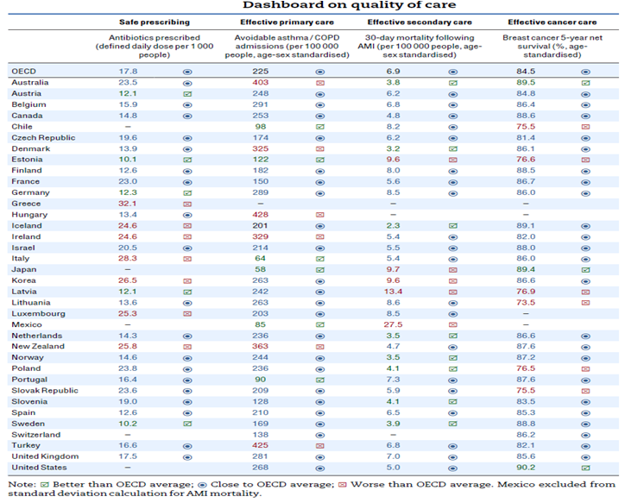
ΔΕΙΚΤΕΣ ΑΠΟΤΕΛΕΣΜΑΤΙΚΟΤΗΤΑΣ ΚΑΙ ΑΣΦΑΛΕΙΑΣ
(OECD Health at a Glance, 2019)

Slide 41
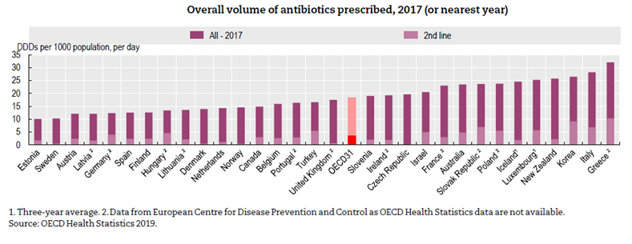
ΔΕΙΚΤΕΣ ΑΠΟΤΕΛΕΣΜΑΤΙΚΟΤΗΤΑΣ ΚΑΙ ΑΣΦΑΛΕΙΑΣ
(OECD Health at a Glance, 2019)

Slide 42

2β) ΠΟΙΟΤΗΤΑ
β) Ανταποκρισιμότητα –
Ασθενοκεντρική προσέγγιση
Στόχος κάθε συστήματος υγείας: η μεγιστοποίηση του επιπέδου της υγείας των ατόμων και των πληθυσμών που εξυπηρετούν, με δίκαιο τρόπο και εντός του υφιστάμενου πλαισίου των δημοσιονομικών παραμέτρων.
Ωστόσο, πολύ λίγα συστήματα υγείας αξιολογούν τις επιπτώσεις τους στην υγεία και την ευημερία από την οπτική γωνία των ασθενών/ανθρώπων που εξυπηρετούν.
Τα αποτελέσματα των μετρήσεων/αξιολογήσεων (που συνήθως επικεντρώνονται στις εισροές και τις εκροές), όπως το προσδόκιμο ζωής είναι σημαντικά, αλλά αποσιωπούν μια σειρά από άλλα πράγματα στα οποία δίνουν ιδιαίτερη σημασία οι ασθενείς, π.χ. στα επίπεδα του πόνου, στη λειτουργικότητα, στην ποιότητα της ζωής τους, καθώς και στην εμπειρίας τους από την φροντίδα που έλαβαν
Η έννοια της ποιότητας ζωής που σχετίζεται με την υγεία (QoL) υπάρχει εδώ και σχεδόν τρεις δεκαετίες, αλλά στη χώρα μας δεν μετράται ή δεν αξιολογείται συστηματικά καθώς επίσης και οι εμπειρίες των ασθενών/ληπτών υπηρεσιών υγείας
Η θνησιμότητα και η επιβίωση είναι πλέον παρόμοιες μεταξύ των χωρών του ΟΟΣΑ για αρκετές ασθένειες, με ελάχιστο διαχωρισμό των «καλύτερων αποδόσεων». Αυτό εμποδίζει τη συνεχή εκμάθηση για τις καλύτερες θεραπευτικές προσεγγίσεις, τις τεχνικές και τις παρεμβάσεις (Donovan et al. 2016, Hamdy et al. 2016).
Αυτό σημαίνει ότι από την εικόνα της ποιότητας των παρεχόμενων υπηρεσιών υγείας του συστήματος υγείας λείπει ένα ουσιαστικό μέρος.

Slide 43
Βαδίζοντας προς την …… Ασθενοκεντρική Φροντίδα
Από……..
Κατακερματισμένη και επικεντρωμένη στον Πάροχο φροντίδας
Οι ασθενείς ως παθητικοί συμμετέχοντες
Προς……..
Συντονισμένη και ασθενοκεντρική φροντίδα
Πλήρως εμπλεκόμενοι ασθενείς
“Τι πρόβλημα έχεις?”
Ικανοποίηση
Ασθενών
vs.
Εμπειρίες Ασθενών
“Τι έχει σημασία για σένα;”

Slide 44

Εμπειρίες Ασθενών Vs. Ικανοποίηση Ασθενών
Οι ερωτήσεις των εμπειριών αφορούν την αντανάκλαση των πραγματικών / πιο αντικειμενικών εμπειριών των ασθενών και αποσκοπούν στην αποφυγή εκτιμήσεων αξίας και των επιπτώσεων των προσδοκιών των ατόμων στις απαντήσεις τους.
Η εφαρμογή των εργαλείων διερεύνησης των εμπειριών των ασθενών σημαίνει ότι ΕΧΕΙ ΠΡΟΤΕΡΑΙΟΤΗΤΑ Ο ΑΣΘΕΝΗΣ
Οι έρευνες ικανοποίησης τείνουν να κάνουν υποκειμενικές ερωτήσεις σχετικά με την ικανοποίηση των ασθενών από την ποιότητα της φροντίδας τους.

Slide 45
Εργαλεία μέτρησης των αυτό-αναφερόμενων εμπειριών των ασθενών (Patient Reported Experience Measurements)
Οι εμπειρίες των ασθενών μετρώνται επίσης με τη χρήση ερωτηματολογίων που μπορούν να χορηγηθούν με διάφορους τρόπους και έχουν αναπτυχθεί διάφορες προσεγγίσεις και ερωτήσεις. Οι ερωτήσεις μπορούν:
Να προσαρμοστούν σε ένα συγκεκριμένο επίπεδο της φροντίδας (π.χ. πρωτοβάθμια, νοσοκομειακή, μακροχρόνια φροντίδα υγείας) ή
Να εκτιμήσουν μια συγκεκριμένη διάσταση της φροντίδας (π.χ. συνέχεια, αυτονομία, παροχή πληροφοριών).
Τα PREMs είναι πλέον εξελιγμένα και:
Αντανακλούν αντικειμενικά γεγονότα, κινούμενα πολύ πέρα από τις πιο υποκειμενικές έρευνες ικανοποίησης ασθενών του παρελθόντος.
Παρέχουν κλιμακωτά δεδομένα για τις διάφορες διαστάσεις της φροντίδας, όπως η προσβασιμότητα, η επικοινωνία, η συνέχεια και η εμπιστοσύνη.

Slide 46
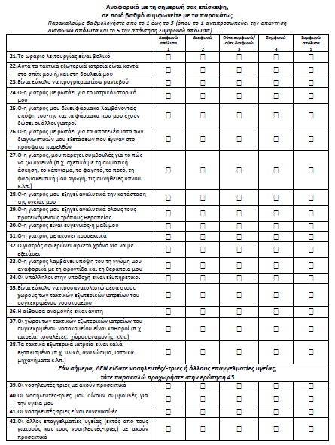
Παράδειγμα PREM
(Εξωτερικά Ιατρεία των Νοσοκομείων)
Διαστάσεις φροντίδας | Ερωτήσεις που περιλαμβάνονται σε κάθε διάσταση
Προσβασιμότητα | 21-23
Συνέχεια και συντονισμός της φροντίδας | 24-26
Περιεκτικότητα φροντίδας | 27-29
Ποιότητα ιατρικής φροντίδας | 30-33
Χαρακτηριστικά εγκατάστασης | 35-38
Ποιότητα νοσηλευτικής φροντίδας και ποιότητα φροντίδας που παρέχεται από άλλους επαγγελματίες υγείας | 39-42
Kaitelidou, D., Economou, C., Galanis, et al (2019). Development and validation of measurement tools for user experience evaluation surveys in the public primary healthcare facilities in Greece: a mixed-methods study. BMC family practice, 20(1), 49. (https://www.ncbi.nlm.nih.gov/pubmed/30940098)

Slide 47

Εργαλεία μέτρησης των αποτελεσμάτων που αναφέρονται από τον ασθενή (Patient-Reported Outcome Measures, PROMs)
Ειδικά για την κατάσταση/νόσο (condition/disease specific PRΟΜs)
Είναι σχεδιασμένα ειδικά για μια πάθηση (π.χ. οστεοαρθρίτιδα) ή μια διαδικασία (π.χ. αντικατάσταση άρθρωσης) και προσαρμοσμένα στα συμπτώματα μιας συγκεκριμένης κατάστασης ή εκείνα που μια συγκεκριμένη διαδικασία προσπαθεί να αντιμετωπίσει.
Oxford Hip Score (OHS)
Αρθροπλαστική ισχίου
Γενικά εργαλεία μέτρησης της ποιότητας ζωής (QoL) που σχετίζονται με την υγεία (generic PROMs)
Προσπαθούν να αποτυπώσουν ένα ευρύτερο φάσμα φυσικών και ψυχοκοινωνικών διαστάσεων που θεωρούνται σημαντικοί καθοριστικοί παράγοντες της ποιότητας της ζωής που σχετίζεται με την υγεία.
SF-36
SF-12
EuroQol 5-D

Slide 48



Τα πρώτα βήματα……
Συμμετοχή της Ελλάδας στο Διακρατικό Πρόγραμμα του ΟΟΣΑ (Μελέτη PaRIS - Patient Reported για τη διερεύνηση των εμπειριών (PREMs) και των αποτελεσμάτων υγείας (PROMs) από την οπτική γωνία των ασθενών/των ληπτών των υπηρεσιών υγείας
Στο επίκεντρο……. ο ασθενής
National Project Manager: Εργαστήριο Οργάνωσης και Αξιολόγησης Υπηρεσιών Υγείας, Τμήμα Νοσηλευτικής ΕΚΠΑ
Πρόκειται για έργο με αντικείμενο την ανάπτυξη ενός κοινού πυρήνα αυτό-αναφερόμενων δεικτών που αφορούν άτομα με μακροχρόνια προβλήματα υγείας και βάσει αυτών διερευνώνται οι εξής θεματικές περιοχές:
Οι συμπεριφορές για θέματα υγείας
Οι ικανότητες των ασθενών για διαχείριση των προβλημάτων υγείας
Οι εμπειρίες των ασθενών από τη λήψη των υπηρεσιών υγείας
Τα αυτό-αναφερόμενα αποτελέσματα από την υγειονομική φροντίδα
Τα εργαλεία που προέκυψαν από το πρόγραμμα PaRIS θα είναι ελεύθερα προσβάσιμα σε όλες τις συμμετέχουσες χώρες προκειμένου να αξιοποιούνται για περιοδικές έρευνες στο εσωτερικό κάθε χώρας εις το διηνεκές.

Slide 49
Πιλοτική φάση μελέτης PaRIS: Ασθενείς-Επαγγελματίες Υγείας
Μέσω του συστήματος ηλεκτρονικής συνταγογράφησης της ΗΔΙΚΑ, 5.000 ασθενείς ηλικίας 45+ θα λάβουν στο κινητό τους/ή και στο mail τους πρόσκληση /ενημερωτική επιστολή για τη συμμετοχή τους στη + τον σύνδεσμο του ηλεκτρονικού ερωτηματολογίου
Οι ασθενείς θα προέρχονται από 25 δομές της πρωτοβάθμιας φροντίδας υγείας
Κέντρα Υγείας, ΤΕΙ των νοσοκομείων, ΤΟΜΥ, πρώην Πολυϊατρεία ΙΚΑ, και Ιδιωτικά Ιατρεία
Επίσκεψη κατά το τελευταίο 6μηνο στις δομές (σε Παθολόγο είτε Γενικό Γιατρό είτε Παιδίατρο)
Από τις ίδιες 25 δομές ζητούμενο είναι η προσέγγιση και των επαγγελματιών υγείας
100 Παθολόγων/Γενικών Γιατρών ή Παιδιάτρων ή Νοσηλευτών
Σύστημα ηλεκτρονικής συνταγογράφησης της ΗΔΙΚΑ για αποστολή επιστολής/πρόσκλησης στο κινητό ή /και στο μέιλ τους με τον σύνδεσμο του ηλεκτρονικού ερωτηματολογίου
Αναλογική εκπροσώπηση όλων των τύπων των μονάδων υγείας και όλων των ευρύτερων γεωγραφικών περιφερειών με βάση την αναλογία των επισκέψεων σε κάθε τύπο δομής ανά περιφέρεια στο σύνολο όλων των επισκέψεων σε συνεργασία με την ΗΔΙΚΑ

Slide 50
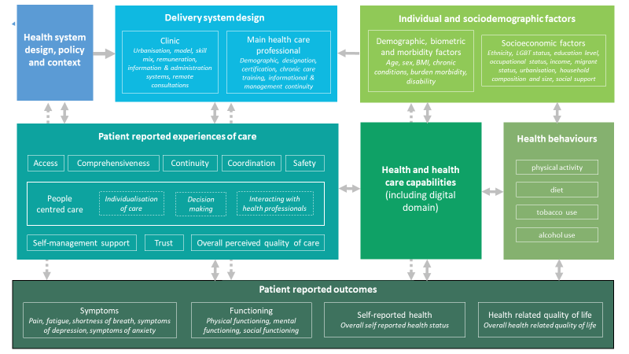

Τι αξιολογεί η PaRIS;

Slide 51
4. Προσβασιμότητα – Ισότιμη Πρόσβαση
Είναι η δυνατότητα των χρηστών υπηρεσιών υγείας να έχουν πρόσβαση στη φροντίδα υγείας στο σωστό χρόνο και τόπο σύμφωνα με τις ανάγκες τους.
Η μέτρηση της προσπελασιμότητας και της ισότιμης πρόσβασης σε υπηρεσίες υγείας αποτελεί ουσιαστική διάσταση της αξιολόγησης της λειτουργίας των συστημάτων υγείας στις περισσότερες χώρες που έχουν αναπτύξει ανάλογους μηχανισμούς

Slide 52
ΔΕΙΚΤΕΣ ΙΣΟΤΙΜΗΣ ΠΡΟΣΒΑΣΗΣ
Μέγιστος χρόνος αναμονής για εξέταση στα εξωτερικά ιατρεία
Μέγιστος χρόνος αναμονής για επιλεγμένες χειρουργικές επεμβάσεις
Μέγιστος χρόνος αναμονής για διενέργεια ιατρικής εξέτασης
Μέγιστος χρόνος αναμονής στο Τμήμα Επειγόντων Περιστατικών
% αναβληθεισών επεμβάσεων από μη ιατρογενή αίτια
% καρκινοπαθών στο σύνολο των καρκινοπαθών που αναμένουν για θεραπεία περισσότερο από δύο εβδομάδες
Ποσοστό ασθενών που αναμένουν λιγότερο από δυο μήνες για εισαγωγή στο νοσοκομείο
Ποσοστό ασθενών που αναμένουν λιγότερο από 13 εβδομάδες για επίσκεψη στα Τακτικά Εξωτερικά Ιατρεία των Νοσοκομείων
Χρόνος εκκαθάρισης της λίστας αναμονής (Clearance time)
Ιδιωτικές Δαπάνες-οικονομικά εμπόδια

Slide 53
Ισοτιμία: Κάθετη και οριζόντια
Η ισοτιμία έχει δύο διαστάσεις, την οριζόντια και την κάθετη. Η οριζόντια επιτυγχάνεται µε την ισότιµη κατανοµή πόρων και υπηρεσιών και με την ισότιμη πρόσβαση στις υπηρεσίες υγείας από το σύνολο του πληθυσμού. Η κάθετη ισότητα συνίσταται στην ανάγκη αντιμετώπισης του πληθυσμού µε βάση τις ιδιαίτερες ανάγκες του, γεγονός δηλαδή διαφορετική χρήση υπηρεσιών υγείας ανάλογα με τις διαφορετικές ανάγκες.
Στόχος: η µείωση των ανισοτήτων στην υγεία, µε τη σύγκλιση των δεικτών υγείας του πληθυσμού
Ο τρόπος χρηματοδότησης ενός συστήματος υγείας επηρεάζει πολύ σημαντικά το κριτήριο της ισοτιμίας στις υπηρεσίες υγείας (προοδευτικός και µη προοδευτικός τρόπος χρηματοδότησης)

Slide 54
Οριζόντια και κάθετη ισοτιμία
Η οριζόντια ισοτιμία/ισότητα συνεπάγεται την παροχή ίσης φροντίδας για ίδιες ανάγκες:
- Ίση δαπάνη (δηλαδή ίσοι παρεχόμενοι πόροι) για ίση ανάγκη
- Ίση πρόσβαση: για παράδειγμα, ίση ώρα αναμονής κτλ
Κάθετη ισοτιμία, διαφορετικές ανάγκες οφείλεται να αντιμετωπίζονται με διαφορετικό τρόπο.
- Διαφορετική χρήση υπηρεσιών) για διαφορετικές ανάγκες
- Προοδευτική χρηματοδότηση των υπηρεσιών υγείας βασιζόμενη στην ικανότητα προς πληρωμή και όχι στη θέληση κάποιου να πληρώσει ( π.χ. προοδευτική φορολόγηση εισοδήματος

Slide 55

Ισότητα, Δικαιοσύνη, Ισοτιμία

Slide 56
Οι διάφοροι τύποι πληρωμών των χρηστών
Είδος | Ορισμός
Άμεσες πληρωμές (ελευθέρας βούλησης) | Πληρωμές για αγαθά και υπηρεσίες που παρέχονται από τον ιδιωτικό τομέα και δεν καλύπτονται από κανενός είδους προπληρωμή ή ασφάλιση (αυτές είναι συνήθως προαιρετικές)
Άτυπες πληρωμές | Ανεπίσημες πληρωμές για αγαθά και υπηρεσίες που θεωρητικώς προσφέρονται δωρεάν. Επίσης, αναφέρονται και ως «φακελάκι ή «πληρωμές κάτω από το τραπέζι»
Θεσμοθετημένες πληρωμές συμμετοχής στο κόστος | Αναφέρεται στη θεσμοθετημένη ανάληψη μέρους του κόστους των παρεχόμενων φροντίδων από τους ασφαλισμένους πολίτες. Συχνά απαντάται και ως «χρεώσεις των χρηστών»

Slide 57
Οι πληρωμές των χρηστών (συνέχεια)
Άτυπες πληρωμές, «λόγοι ύπαρξης»:
  Έλλειψη χρηματοδοτικών πόρων για την ανάπτυξη του δημοσίου συστήματος.
  Διάθεση επηρεασμού της απόδοσης των προμηθευτών υγείας (Νότια Ευρώπη).
  Παράδοση και κουλτούρα. Στη Νοτιοανατολική Ευρώπη και στις χώρες της πρώην Σοβιετικής Ένωσης
Προϋπόθεση για τη μετατροπή των άτυπων πληρωμών σε θεσμοθετημένες πληρωμές συμμετοχής στο κόστος η συναίνεση των προμηθευτών υγείας

Slide 58
ΕΥΡΩΠΑΪΚΟΣ ΔΕΙΚΤΗΣ ΚΑΤΑΝΑΛΩΤΩΝ ΓΙΑ ΤΙΣ ΥΠΗΡΕΣΙΕΣ ΥΓΕΙΑΣ (Euro Health Consumer Index – EHCI)
Ομάδα δεικτών μέσω των οποίων αξιολογούνται συγκριτικά τα διάφορα συστήματα υγείας και θα συντάσσεται ετήσια έκθεση η οποία θα πληροφορεί τους εν δυνάμει χρήστες των υπηρεσιών υγείας για το επίπεδο των συστημάτων υγείας στις διάφορες χώρες
Σύμφωνα με την έκθεση του 2006, αξιολογεί τα συστήματα για πέντε διαστάσεις
Δικαιώματα Ασθενών και πληροφόρηση
Χρόνος αναμονής για τη λήψη υγειονομικής φροντίδας
Αποτελέσματα (π.χ. δείκτες θνητότητας μετά από καρδιαγγειακά νοσήματα)
Επίπεδο παροχών
Φαρμακευτικά προϊόντα (πρόσβαση σε νέα φάρμακα π.χ. για τον καρκίνο)
Το 2006 η Ελλάδα κατατάχθηκε στην 17^{η} θέση σε σύνολο 26 χωρών με φθίνουσα σειρά αξιολόγησης. Πρώτη ήταν η Γαλλία.

Slide 59
Μέση Διάρκεια Νοσηλείας
Σκεπτικό | Ο δείκτης είναι σημαντικός για τον προγραμματισμό και την αξιολόγηση της λειτουργίας των νοσοκομειακών μονάδων. Ο συγκεκριμένος δείκτης σε συνδυασμό με άλλους (π.χ. ενδονοσοκομειακές λοιμώξεις) μπορεί να αναδείξει την αναγκαιότητα προγραμματισμού δράσεων (κέντρα αποκατάστασης, μονάδες φροντίδας καρκινοπαθών κτλ.) για μείωση του αριθμού ημερών νοσηλείας. Για την εξαγωγή χρήσιμων συμπερασμάτων ο δείκτης θα πρέπει να εκτιμάται χωριστά για τα επιμέρους τμήματα του νοσοκομείου. Επιπρόσθετα, για τη σύγκριση μεταξύ ομοειδών τμημάτων του ιδίου ή διαφορετικών νοσοκομείων θα πρέπει να λαμβάνεται υπόψη η σύνθεση και βαρύτητα των περιστατικών που νοσηλεύονται (casemix adjusted average length of stay), κάτι ωστόσο που επί του παρόντος και με βάση τα διαθέσιμα στοιχεία των δημοσίων νοσοκομείων, δεν κρίνεται εφικτό. Στο δείκτη δεν συμπεριλαμβάνονται η βραχεία και ημερήσια νοσηλεία των μονάδων που διαθέτουν αντίστοιχες υπηρεσίες.
Τρόπος Υπολογισμού/ Ορισμός | Ο δείκτης μετρά το μέσο αριθμό ημερών που παραμένει κατειλημμένη μια κλίνη για τη νοσηλεία ασθενή και προκύπτει από τον τύπο: ΜΔΝ = άθροισμα ημερών νοσηλείας για συγκεκριμένη χρονική περίοδο /αριθμό νοσηλευθέντων ασθενών. Ο υπολογισμός του δείκτη προτείνεται να γίνεται κάθε μήνα.
Στόχος απόδοσης | Η μείωση της μέσης διάρκειας νοσηλείας φαίνεται ότι αποτελεί διεθνή τάση τα τελευταία χρόνια. Η μέση διάρκεια νοσηλείας στις χώρες της ΕΕ έπεσε από 8,7 το 1990 σε 5,7 το 2002 (OECD, Health Data Base, 2004). Τα συγκεκριμένα στοιχεία αφορούν σε κλίνες οξείας νοσηλείας (acute care), δηλαδή τμήματα με ΜΔΝ μικρότερη των 18 ημερών.

Slide 60
Μέσος ρυθμός εισροής
Σκεπτικό | Ο δείκτης εκτιμά την έκταση της αξιοποίησης της νοσοκομειακής υποδομής. Μετρά το ρυθμό με τον οποίο χρησιμοποιούνται τα κρεβάτια σε μία χρονική περίοδο (συνήθως ένα χρόνο). Ο δείκτης μπορεί να υπολογίζεται ως «κυλιόμενος», δηλαδή σε μηνιαία βάση για το 12μηνο που λήγει κάθε μήνα. Έτσι, η Διοίκηση μπορεί να εντοπίζει έγκαιρα την εμφάνιση «τάσεων» και να επεμβαίνει διορθωτικά.
Τρόπος Υπολογισμού/Ορισμός | Ο δείκτης μπορεί να εκτιμηθεί με πολλούς τύπους. Ενδεικτικά αναφέρονται δύο εξ αυτών: 1^{ος} τύπος: Ρκ=365 * Πληρότητα / 100 * ΜΔΝ (όταν το μέγεθος μετριέται σε ετήσια βάση) 2^{ος} τύπος: Ρκ= Αριθμός εξελθόντων (και θανόντων)/διαθέσιμες κλίνες.
Στόχος απόδοσης | Ο ρυθμός εισροής αυξάνεται σταθερά τα τελευταία χρόνια στις χώρες της ΕΕ. Ο μέσος ρυθμός εισροής στις χώρες της ΕΕ αυξήθηκε από 28 ασθενείς/κλίνη το 1990, σε 44,9 το 2002 (OECD Health Data Base, 2006). Θα πρέπει να εκτιμηθεί ο σημερινός ρυθμός εισροής και να υπολογισθούν τα πιθανά περιθώρια βελτίωσης του δείκτη. [θα μπορούσε να υπολογισθεί ο μέσος ετήσιος ρυθμός μεταβολής της τελευταίας πενταετίας και να τεθεί ως στόχος ο διπλασιασμός του ή η αύξηση κατά 50%].

Slide 61
Μέσο διάστημα εναλλαγής
Σκεπτικό | Ο δείκτης εκτιμά την ένταση της αξιοποίησης της νοσοκομειακής υποδομής. Μετρά το ρυθμό εναλλαγής ασθενών ή το μέσο αριθμό ημερών που ένα κρεβάτι μένει κενό. Εκφράζεται σε αριθμό ημερών. Ο δείκτης μπορεί να υπολογίζεται ως «κυλιόμενος», δηλαδή σε μηνιαία βάση για το 12μηνο που λήγει κάθε μήνα. Έτσι, η Διοίκηση μπορεί να εντοπίζει έγκαιρα την εμφάνιση «τάσεων» και να επεμβαίνει διορθωτικά.
Τρόπος Υπολογισμού/ Ορισμός | Ο δείκτης μπορεί να εκτιμηθεί με πολλούς τύπους. Ενδεικτικά αναφέρονται δύο εξ αυτών: 1^{ος} τύπος: Ρε = (διαθέσιμες – κατειλημμένες κλίνες) * διάστημα ημερών / αριθμός εξελθόντων και θανόντων 2^{ος} τύπος: Ρε= (διάστημα ημερών / Ρυθμό εισροής ασθενών)-ΜΔΝ.
Στόχος απόδοσης | Στόχος είναι η μείωση του διαστήματος εναλλαγής ώστε να περιορίζεται ο αριθμός των ημερών που μένει κενό ένα κρεβάτι. Ο δείκτης μπορεί να υποδείξει τμήματα ή και νοσοκομεία που χρήζουν επαναπροσδιορισμό της λειτουργίας και της φύσης των παρεχόμενων υπηρεσιών.
Πηγή | Christofer Day., From Figures to Facts. NHS Health Services Information Steering Group, 1985.

Slide 62
Ποσοστό κάλυψης κλινών
Σκεπτικό | Η πληρότητα ενός νοσοκομείου είναι ένας βασικός παράγοντας αξιολόγησης της οικονομικής λειτουργίας του νοσοκομείου και επιτρέπει τη διενέργεια συγκριτικών αναλύσεων μεταξύ νοσοκομείων (ή τμημάτων μέσα στο νοσοκομείο).
Τρόπος Υπολογισμού/ Ορισμός | Η πληρότητα προσδιορίζεται ως ποσοστό των κατειλημμένων κρεβατιών στο σύνολο των διαθέσιμων κρεβατιών του νοσοκομείου σε μια δεδομένη στιγμή Π= κατειλημμένες κλίνες*100 /διαθέσιμες κλίνες Ο δείκτης θα πρέπει να υπολογίζεται καθημερινά.
Στόχος απόδοσης | Όταν ένα νοσοκομείο έχει μεγάλο ποσοστό σταθερών εξόδων και χαμηλό βαθμό πληρότητας έχει αποτέλεσμα την αντιοικονομική λειτουργία (μη αποδοτική). Αντίθετα, πολύ υψηλά ποσοστά πληρότητας (πάνω από 90%) σημαίνουν ότι το νοσοκομείο είναι υποχρεωμένο να λειτουργεί υπερεντατικά, γεγονός που διογκώνει το μεταβλητό κόστος με την ανάγκη για υπερωρίες, διπλές βάρδιες.
Πηγή | Hospital Data Project, Final Report, June 2003.

Slide 63
Ιατρικό Προσωπικό ανά κλίνη
Σκεπτικό | Ο δείκτης εκφράζει την επάρκεια στελέχωσης των μονάδων υγείας με ιατρικό προσωπικό.
Τρόπος Υπολογισμού/ Ορισμός | Υπολογίζεται ο λόγος του πραγματικά υπηρετούντος ιατρικού προσωπικού προς το σύνολο των κλινών κατά μονάδα παροχής υπηρεσιών υγείας επί το ποσοστό κάλυψης. ιατρικό προσωπικό / (σύνολο κλινών * % κάλυψης) Το ποσοστό κάλυψης των κλινών χρησιμοποιείται για να υπολογιστεί η επάρκεια του προσωπικού σε σχέση με την πραγματική ζήτηση των υπηρεσιών υγείας. Η μέτρηση του δείκτη θα γίνεται σε τριμηνιαία βάση.
Στόχος απόδοσης | Αξίζει να διερευνηθούν οι μονάδες που σύμφωνα με το ΠΔ87/1986 έχουν υψηλή αναλογία ιατρικού προσωπικού ανά κλίνη αλλά και να εκτιμηθούν ακριβώς οι διακυμάνσεις που παρατηρούνται στην δύναμη του ιατρικού προσωπικού στις διάφορες γεωγραφικές περιοχές.

Slide 64
Νοσηλευτικό Προσωπικό ανά κλίνη σταθμισμένη για την πληροτητα (δείκτης δομής)
Ο δείκτης εκφράζει την επάρκεια και ποιότητα των παρεχόμενων νοσηλευτικών υπηρεσιών. Εδώ αξίζει να σημειωθεί ότι ο διαχωρισμός μεταξύ νοσηλευτών και λοιπού προσωπικού νοσηλευτικής υπηρεσίας είναι απαραίτητος, διότι παρότι πολλές ειδικότητες συμπεριλαμβάνονται στη νοσηλευτική υπηρεσία (π.χ. ΥΕ αποτεφρωτών, ΥΕ νεκροτόμων-σαβανωτών, ΥΕ τραυματιοφορέων κτλ.) η παροχή των νοσηλευτικών υπηρεσιών θα πρέπει να γίνεται από ανάλογα εκπαιδευμένο προσωπικό (149η διεθνή σύμβαση εργασίας). Σύμφωνα με τις μεθοδολογικές οδηγίες του ΟΟΣΑ, ως Νοσηλευτές νοούνται οι κάτοχοι πτυχίων ΠΕ και ΤΕ. Από τον υπολογισμό του συνολικού αριθμού των Νοσηλευτών θα πρέπει να εξαιρούνται οι Μαίες καθώς επίσης και οι Βοηθοί Νοσηλευτών. Οι τελευταίοι αναφέρονται σε άτομα τα οποία δεν έχουν λάβει κάποια μορφή μετά - δευτεροβάθμιας (μέτα-λυκειακής) εκπαίδευσης ούτε διαθέτουν τον επαγγελματικό τίτλο του Νοσηλευτή στις χώρες τους. Ωστόσο, και επειδή στη χώρα μας η παροχή των νοσηλευτικών υπηρεσιών γίνεται σε μεγάλο βαθμό από τους ΔΕ αδελφών νοσοκόμων, προτείνεται για την εκτίμηση της επάρκειας του νοσηλευτικού προσωπικού, η δημιουργία του δείκτη Νοσηλευτικό Προσωπικό/κλίνη σταθμισμένη για την πληρότητα, όπου θα συμπεριλαμβάνονται και η κατηγορία ΔΕ αδελφών νοσοκόμων παρότι δεν κατέχουν τον επαγγελματικό τίτλο του νοσηλευτή. Προκειμένου να εκτιμηθεί η ποιότητα των παρεχόμενων υπηρεσιών θα πρέπει να υπολογίζεται χωριστά ο δείκτης: Νοσηλευτές / κλίνη, όπου στον αριθμητή θα συμπεριλαμβάνονται μόνο οι Νοσηλευτές ΠΕ και ΤΕ.

Slide 65
Case studies
Βαθμός αξιοποίησης Α.Τ, Μαστογράφου σε κεντρικό δημόσιο νοσοκομείο των Αθηνών
Α.Τ >100%
  Αυξημένη (μήπως προκλητή ζήτηση)?
  Αυξημένη παραγωγικότητα προσωπικού?
Μαστογράφος < 40%
  Παλαιότητα μηχανήματος?
  Έλλειψη προσωπικού?
  Χαμηλή ζήτηση? Π.χ. Μη επαναλειτουργία των τακτικών εξωτερικών ιατρείων γυναικολογικό & χειρουργικό (Αγ. Ανάργυροι) με αποτέλεσμα μειωμένες παραπομπές
  Έλλειψη ενημέρωσης
  Ιδιαίτερη ψυχολογική προσέγγιση ασθενών & διάγνωση στον αυτό χρόνο => μεσολάβηση μεγάλου χρονικού διαστήματος μεταξύ των λήψεων

Slide 66
Ποσοστό κλινών ΜΕΘ στο σύνολο των κλινών του νοσοκομείου
Σκεπτικό | Ο δείκτης είναι πολύ σημαντικός δεδομένης της έλλειψης κλινών ΜΕΘ στο σύνολο των κλινών των δημοσίων νοσοκομείων. Οι κλίνες ΜΕΘ είναι ενδεικτικές της ικανότητας του συστήματος να παρέχει υποστήριξη σε ασθενείς με ανάγκες εντατικής νοσηλείας. Επίσης, είναι ενδεικτικός της παρούσας υποδομής σε εξοπλισμό και ανθρώπινο δυναμικό.
Τρόπος Υπολογισμού/ Ορισμός Στόχος απόδοσης | Το σύνολο των κλινών ΜΕΘ των μονάδων ανά Νοσοκομείο και ΠεΣΥΠ προς το σύνολο των ανεπτυγμένων κλινών x 100. Ο δείκτης θα υπολογίζεται κάθε εξάμηνο. Σημειώνεται ότι στο σύνολο κλινών ΜΕΘ συμπεριλαμβάνονται οι ΜΕΘ παίδων και νεογνών. 5-10% των κλινών των γενικών νοσοκομείων

Slide 67
Ενδονοσοκομειακή θνητότητα μετά από επιλεγμένες διαγνώσεις νόσων
Σκεπτικό | Σκοπός της μέτρησης του συγκεκριμένου δείκτη είναι η αξιολόγηση της ποιότητας και αποτελεσματικότητας των παρεχόμενων υπηρεσιών υγείας, αναφορικά με τη διαχείριση των νόσων που έχει αποδειχθεί ότι προκαλούν σημαντική κοινωνικοοικονομική επιβάρυνση. Οι δείκτες ενδονοσοκομειακής θνητότητας έχουν χρησιμοποιηθεί για τη σύγκριση της αποδοτικότητας νοσοκομείων στις Η.Π.Α (U.S Agency for Healthcare Research and Quality), καθώς και σε διακρατικές μελέτες με αντικείμενο τη σύγκριση της αποτελεσματικότητας των παρεχόμενων υπηρεσιών υγείας (Ageing Related Diseases Project OECD, 2001).
Τρόπος Υπολογισμού / Ορισμός | Οι επιλεγμένες νόσοι, των οποίων οι ενδονοσοκομειακές θνητότητες θα υπολογιστούν αφορούν άτομα 40 ετών και άνω που εισήλθαν στο νοσοκομείο με μία από τις παρακάτω διαγνώσεις: Oξύ έμφραγμα μυοκαρδίου Iσχαιμικό εγκεφαλικό επεισόδιο Αιμορραγικό εγκεφαλικό επεισόδιο Kάταγμα ισχίου Καθεμιά από τις παραπάνω θνητότητες υπολογίζεται ως το πηλίκο του αριθμού των θανάτων, κατά φύλο και ηλικιακή ομάδα, που σημειώνεται κατά τη διάρκεια της νοσηλείας με διάγνωση την αντίστοιχη νόσο, προς τον αριθμό των εισελθόντων ασθενών με την ίδια διάγνωση. Επιπλέον, για μια αδρή εκτίμηση της ενδονοσοκομειακής θνητότητας, προτείνεται ο υπολογισμός του δείκτη ανά φύλο για όλες τις ηλικιακές ομάδες. Ο υπολογισμός των παραπάνω δεικτών θα γίνεται ανά μήνα.
Στόχος απόδοσης | Μέγιστη δυνατή μείωση της ενδονοσοκομειακής θνητότητας των παραπάνω νόσων θα συντελέσει στη βελτίωση της ποιότητας και αποτελεσματικότητας των παρεχόμενων υπηρεσιών υγείας. Σε αρκετές χώρες-μέλη του ΟΟΣΑ θνητότητα της τάξης του 10% και κάτω θεωρείται ικανοποιητική, ανάλογα πάντα με τη βαρύτητα των περιστατικών.

Slide 68
Πλήθος εργατικών ατυχημάτων, ανά 100 εργαζόμενους
Σκεπτικό | Ο δείκτης αξιολογεί την ασφάλεια στο χώρο εργασίας.
Τρόπος Υπολογισμού/ Ορισμός | Υπολογίζεται ως το πηλίκο του αριθμού των εργατικών ατυχημάτων (δηλαδή των ατυχημάτων που οδηγούν τουλάχιστον σε μία ημέρα απουσίας από την εργασία) που συνέβησαν στο χώρο της νοσοκομειακής μονάδας κατά τη διάρκεια της εργασίας, για κάθε επαγγελματική κατηγορία προς τον αριθμό των εργαζομένων στην ίδια επαγγελματική ομάδα x 100. Ο δείκτης θα πρέπει να μετράται για το προσωπικό που υπάγεται στην ιατρική υπηρεσία, το προσωπικό που υπάγεται στην νοσηλευτική κατηγορία και το προσωπικό τεχνικής και ξενοδοχειακής υπηρεσίας ξεχωριστά, σε τριμηνιαία βάση. Η επιλογή των συγκεκριμένων επαγγελματικών ομάδων έγινε με βάση τον κίνδυνο που διατρέχουν να υποστούν εργατικό ατύχημα.
Στόχος απόδοσης | Ο στόχος θα καθοριστεί αφού εκτιμηθεί η παρούσα κατάσταση με τον καθορισμό όλων των απαραίτητων δράσεων για τη διασφάλιση συνθηκών υγιεινής και ασφάλειας κατά τη διάρκεια της εργασίας.
Πηγή | Εργαστήριο Οργάνωσης και Αξιολόγησης Υπηρεσιών Υγείας, Τμήμα Νοσηλευτικής, Πανεπιστήμιο Αθηνών.

Slide 69
Ελληνική Πραγματικότητα: τί πρέπει να γίνει
Καταγραφή στοιχείων σε ηλεκτρονική μορφή
Ανάπτυξη και εφαρμογή κατάλληλων δεικτών και οδηγιών κατά περίπτωση
Συστηματικές έρευνες ικανοποίησης/μέτρησης των εμπειριών ασθενών/χρηστών (διαπροσωπική διάσταση της ποιότητας)
Παροχή υγειονομικής φροντίδας βασισμένη σε τεκμηριωμένη γνώση (evidence-based)
Εξαγωγή συμπερασμάτων
  Εντοπισμός σημείων που χρήζουν βελτίωσης
  Σύγκριση τμημάτων ή και νοσοκομείων
  Υιοθέτηση καλών πρακτικών

Slide 70
ΔΕΙΚΤΕΣ ΑΞΙΟΛΟΓΗΣΗΣ ΣΥΣΤΗΜΑΤΩΝ ΥΓΕΙΑΣ ΑΝΑ ΤΟΜΕΑ ΦΡΟΝΤΙΔΑΣ
ΑΓΩΓΗ ΥΓΕΙΑΣ- ΠΡΟΛΗΨΗ
ΑΣΦΑΛΕΙΑ ΑΣΘΕΝΩΝ
ΔΙΑΧΕΙΡΙΣΗ ΔΙΑΒΗΤΗ
ΔΙΑΧΕΙΡΙΣΗ ΚΑΡΔΙΑΓΓΕΙΑΚΩΝ ΠΑΘΗΣΕΩΝ
ΔΙΑΧΕΙΡΙΣΗ ΨΥΧΙΚΩΝ ΝΟΣΗΜΑΤΩΝ

Slide 71
1. ΑΓΩΓΗ ΥΓΕΙΑΣ - ΠΡΟΛΗΨΗ
Επιπολασμός της παχυσαρκίας
Επιπολασμός του Διαβήτη
Γεννήσεις νεογνών με χαμηλό βάρος
Εμβολιασμός για ηπατίτιδα Β σε ομάδες υψηλού κινδύνου
Μέτρηση αρτηριακής πίεσης
Ενδονοσοκομειακές νοσηλείες για περιπτώσεις που μπορούν να διαχειριστούν σε εξωνοσοκομειακή βάση

Slide 72
2. ΑΣΦΑΛΕΙΑ ΑΣΘΕΝΩΝ
Ενδονοσοκομειακές λοιμώξεις
Ενδονοσοκομειακά κατάγματα του ισχίου ή πτώσεις
Παραμονή ξένου σώματος στο σώμα του ασθενή μετά την ολοκλήρωση της επέμβασης
Λάθη κατά τη διάρκεια χειρουργικών επεμβάσεων

Slide 73
3. ΔΙΑΧΕΙΡΙΣΗ ΤΟΥ ΔΙΑΒΗΤΗ
Ετήσιος έλεγχος των επιπέδων HbA1c
Ετήσιος έλεγχος των επιπέδων της LDL χοληστερόλης
Συχνότητα ακρωτηριασμού του κάτω άκρου
Νεφροπάθειες σε ασθενείς με διαβήτη
Θνητότητα διαβητικών ασθενών λόγω καρδιαγγειακής νόσου

Slide 74
4. ΔΙΑΧΕΙΡΙΣΗ ΚΑΡΔΙΑΓΓΕΙΑΚΩΝ ΠΑΘΗΣΕΩΝ
Χορήγηση αναστολέα μετατρεπτικού ενζύμου αγγειοτενσίνης- α-ΜΕΑ (ACE inhibitors) κατά την έξοδο από το νοσοκομείο
Χρόνος θρομβόλυσης σε ασθενείς με οξύ έμφραγμα του μυοκαρδίου
Χρόνος επείγουσας αγγειοπλαστικής μετά από ΟΕΜ
Ενδονοσοκομειακή θνητότητα μετά από Αγγειοπλαστική (PTCA) ή αορτοστεφανιαία παράκαμψη (CABG)

Slide 75
5. ΔΙΑΧΕΙΡΙΣΗ ΤΩΝ ΨΥΧΙΚΩΝ ΝΟΣΗΜΑΤΩΝ
Επισκέψεις μετά από νοσηλεία για ψυχικές διαταραχές
Επισκέψεις κατά τη διάρκεια της οξείας φάσης αντιμετώπισης της κατάθλιψης
Θνησιμότητα για ασθενείς με σοβαρές ψυχιατρικές διαταραχές

Slide 76
Ομαδική Άσκηση
Ομάδα Α: Είστε Διοικητής ενός μεγάλου τριτοβάθμιου νοσοκομείου και θέλετε να αξιολογήσετε την ασφάλεια των ασθενών και την αποτελεσματικότητα των υπηρεσιών υγείας στις Μονάδα Εντατικής Θεραπείας του νοσοκομείου σας. Ποιους δείκτες θα αρχίσετε να μετράται συστηματικά;
Ομάδα Β: Είστε Διοικητής ενός δευτερόβαθμιου νοσοκομείου σε μία επαρχιακή πόλη και θέλετε να αξιολογήσετε όλες τις διαστάσεις της ποιότητας των παρεχόμενων υπηρεσιών του νοσοκομείου σας. Ποιους δείκτες θα χρησιμοποιήσετε;
Ομάδα Γ: Είστε προϊστάμενος ενός κέντρου υγείας σε μία αγροτική περιοχή της χώρας, το οποίο καλύπτει συγκεκριμένη περιοχή με πληθυσμό 50 χιλιάδων κατοίκων και θέλετε να αξιολογήσετε την λειτουργική του απόδοση, συμπεριλαμβανομένης της προσβασιμότητας, κατά το δυνατό καλύτερα και ολοκληρωμένα, αλλά με τη χρήση μόνο 5-6 βασικών δεικτών υγείας. Εσείς ποιους θα επιλέγατε;

Slide 77
Ενδεικτική Απάντηση (A και Β)
Η ομάδα Α μπορεί να επιλέξει πληθώρα δεικτών από όσους αναφέρθηκαν στο μάθημα (πχ νοσοκομειακές λοιμώξεις, κατακλίσεις, πτώσεις, θνητότητα, επανεισαγωγές στη ΜΕΘ κτλ)
Η ομάδα Β εκτός των παραπάνω θα πρέπει να συμπεριλάβει δείκτες προσβασιμότητας (πχ χρόνους αναμονής) καθώς και δείκτες αποδοτικότητας (πχ κόστος/ημέρα νοσηλείας)

Slide 78
Ενδεικτική Απάντηση για την Oμάδα Γ (1)
Η απάντηση είναι σύνθετη και θα μπορούσε να είναι κάθε φορά διαφορετική και ανάλογα με τις αντιλήψεις και απόψεις του καθενός περί υγείας και λειτουργικής απόδοσης των μονάδων υγείας.
Ίσως θα ήταν ενδιαφέρον να επιλεγεί π.χ. μία μόνο πτυχή τα πρωτοβάθμιας φροντίδας υγείας, όπως π.χ. η πρόληψη, αγωγή-προαγωγή υγείας. Σε μια τέτοια περίπτωση σημαντικοί δείκτες είναι το (α) ποσοστό εμβολιασμού παιδιών και ηλικιωμένων, (β) η μείωση των καπνιστών ως ποσοστό επί του συνολικού ενήλικου πληθυσμού της περιοχής ευθύνης του κέντρου υγείας, (γ) έλεγχος για καρκίνο μαστού και τραχήλου μήτρας , (δ) ο αριθμός των τερηδονισμένων δοντιών σε παιδιά μέχρι 12 ετών και (ε) ο έλεγχος της υπέρτασης, της χοληστερόλης και του διαβήτη. Όσον αφορά στην προσβασιμότητα δείκτες αναφορικά με τους χρόνους αναμονής για παράδειγμα μπορούν να χρησιμοποιηθούν για διαφορετικές υπηρεσίες.
Τέλος σημαντική διάσταση είναι η αποτύπωση των εμπειριών και των αυτό-αναφερόμενων αποτελεσμάτων από την οπτική γωνία των ασθενών/ληπτών υπηρεσιών υγείας

Slide 79
Ενδεικτική Απάντηση (2)
Μια εντελώς διαφορετική προσέγγιση θα μπορούσε να περιλαμβάνει (α) τον αριθμό των παραπομπών/γιατρό στο νοσοκομείο της περιοχή, (β) χρόνος αναμονής (λίστα) για ακτινοδιαγνωστικές εξετάσεις και εξέταση από γιατρό, (γ) αριθμός επισκέψεων ανά γιατρό μηνιαίως, (δ) κόστος ανά συνταγή ή κόστος ανά ασθενή και (ε) ποσοστό συνταγογράφησης γενοσήμων φαρμάκων σε σχέση με τα πρωτότυπα. Επίσης ως συμπληρωματικοί δείκτες θα μπορούσαν να είναι οι δείκτες της νοσοκομειακής νοσηλείας ασθενών με άσθμα, διαβήτη ή επιληψία (που θεωρητικά αποτελούν νοσήματα τα οποία διαχειρίζονται αποτελεσματικά στην ΠΦΥ)

Slide 80
Ενδεικτική Απάντηση (3)
Όπως έχετε αντιληφθεί, η χρήση των δεικτών γίνεται ανάλογα με το τι θέλουμε να μετρήσουμε. Και γι’ αυτό υπάρχουν εκατοντάδες δείκτες. Είναι προφανές ότι κάποιοι είναι περισσότερο σημαντικοί από κάποιους άλλους, όπως και κάποιες πτυχές ή συνιστώσες της φροντίδας έχουν διαφορετική σημασία και αξία για τον διευθυντή, το Υπουργείο, τους επαγγελματίες υγείας και βέβαια τους χρήστες-ασθενείς.
Και βέβαια δεν είναι δυνατό να έχουμε ολοκληρωμένη εικόνα αξιολόγησης με τη χρήση μόνο πέντε-έξι δεικτών υγείας.

Slide 81
ΣΥΜΠΕΡΑΣΜΑΤΑ
Η εφαρμογή ενός συστήματος διασφάλισης της ποιότητας των υπηρεσιών υγείας συμβάλλει:
  Στην καλύτερη έκβαση και τη συντομότερη θεραπεία της ασθένειας κατά το δυνατόν
  Στην θετικότερες εμπειρίες των ασθενών
  Στην εξοικονόμηση χρόνου για άμεση φροντίδα
  Στην εμπλοκή όλων των εργαζομένων και κατά συνέπεια στην υποστήριξη του συστήματος ποιότητας εκ των έσω
  Στη μείωση του κόστους των παρεχόμενων υπηρεσιών όχι εις βάρος της ποιότητας αλλά με αποφυγή του κόστους κακής ποιότητας

